Slide 1
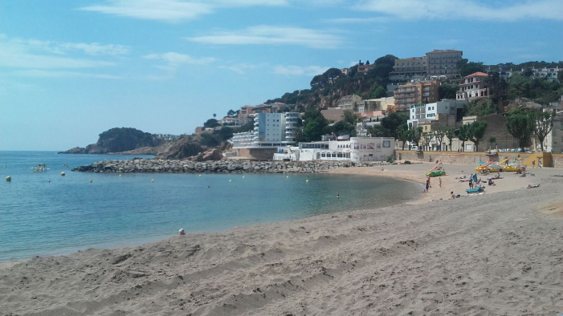
Pla de dinamització comercial de
Sant Feliu de Guíxols

Slide 2
>> 1. Introducció
2. Metodologia de treball
3. El teixit comercial de Sant Feliu de Guíxols
4. Pla de treball per a la dinamització del comerç de Sant Feliu de Guíxols
4.1. Proposta de valor: Visió estratègica i model comercial
4.2. Línies estratègiques per a la dinamització del comerç urbà
4.3. Programes de treball per a la dinamització del comerç urbà de Sant Feliu de Guíxols
4.4. Cronograma d’implementació dels programes de treball
Índex

Slide 3
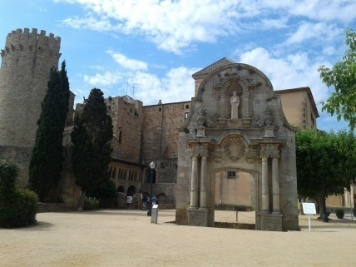
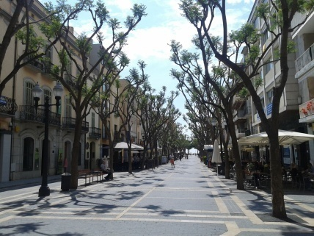
1. Introducció
Introducció
Sant Feliu de Guíxols compta amb tot un seguit de recursos, així com de motors econòmics i turístics, que contribueixen al seu atractiu com a municipi.
Un d’aquests motors és el seu teixit comercial i de serveis, que sens dubte compleix una funció de desenvolupament, no només comercial, sinó que, al mateix temps, també contribueix a la riquesa turística, a la vertebració i cohesió del municipi, i, en síntesi, a la vida i el dinamisme social del municipi.
Tot i l’impuls i la promoció que l’ajuntament i el propi teixit associatiu fan d’aquest comerç, la realitat és que en el context econòmic actual, els municipis han de fer front a un gran diversitat de pressions comercials, econòmiques, socials i normatives, la qual cosa fa necessària una certa planificació estratègica al voltant del seu comerç urbà.
En aquest context, el present projecte pretén contribuir a la definició d’un pla per a l’enfortiment i l’impuls del comerç local de Sant Feliu de Guíxols, que defineixi les mesures estratègiques, així com els programes i les accions específiques a implementar al llarg dels propers anys.

Slide 4
1. Introducció al treball
>> 2. Metodologia de treball
3. El teixit comercial de Sant Feliu de Guíxols
4. Pla de treball per a la dinamització del comerç de Sant Feliu de Guíxols
4.1. Proposta de valor: Visió estratègica i model comercial
4.2. Línies estratègiques per a la dinamització del comerç urbà
4.3. Programes de treball per a la dinamització del comerç urbà de Sant Feliu de Guíxols
4.4. Cronograma d’implementació dels programes de treball
Índex

Slide 5
2. Metodologia de treball
Metodologia
La metodologia per a la realització del treball, que ha consistit en un procés molt qualitatiu, ha constat de les següents fases: la visualització ocular, la investigació qualitativa i la redacció d’un pla de treball per a la dinamització del comerç de Sant Feliu de Guíxols:
Visualització ocular
Investigació qualitativa
Entrevistes a representants polítics de l’Ajuntament de Sant Feliu de Guíxols
Reunions amb representants tècnics de l’Ajuntament de Sant Feliu de Guíxols
Reconeixement in situ del comerç i l’espai comercial urbà
Entrevistes a comerciants
Entrevista a l’Associació Guíxols Comerç i Turisme
Redacció del pla de treball

Slide 6
1. Introducció i objectius del treball
2. Metodologia de treball
>> 3. El teixit comercial de Sant Feliu de Guíxols
4. Pla de treball per a la dinamització del comerç de Sant Feliu de Guíxols
4.1. Proposta de valor: Visió estratègica i model comercial
4.2. Línies estratègiques per a la dinamització del comerç urbà
4.3. Programes de treball per a la dinamització del comerç urbà de Sant Feliu de Guíxols
4.4. Cronograma d’implementació dels programes de treball
Índex

Slide 7
3. El teixit comercial de Sant Feliu de Guíxols
Introducció
El comerç és, sens dubte, un dels principals motors de les economies locals. En general, la seva funció no només comercial, sinó també social, cívica i lúdica, el converteixen en un dels actors amb més importància en l’evolució i desenvolupament dels municipis.
Sant Feliu de Guíxols no n’és una excepció, i la seva condició de municipi turístic, fan del comerç local un dels motors per excel·lència del seu desenvolupament econòmic.
En aquest apartat, es fa una breu consideració d’aquells aspectes que condicionen la bona marxa i el dinamisme de qualsevol espai comercial urbà, i que ens han de permetre conèixer quina és la realitat actual del seu comerç.
Elements com la delimitació de l’espai comercial urbà, la seva oferta i concentració comercial, la imatge, l’urbanisme comercial, l’associacionisme,... són aspectes que cal tenir presents per a poder definir mesures d’enfortiment i desenvolupament del comerç de Sant Feliu de Guíxols que permetin millorar la competitivitat i l’atractiu comercial del municipi en el futur.

Slide 8
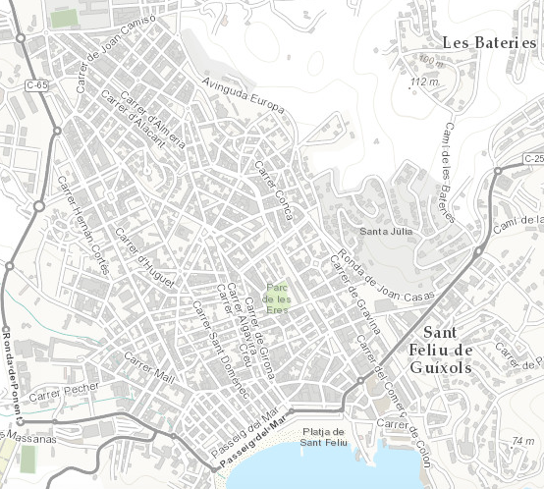
3. El teixit comercial de Sant Feliu de Guíxols
A
Delimitació de l’espai comercial urbà
Delimitació de l’espai comercial urbà
Centre
Vilartagues
Av. de Saragossa
1
Espai comercial urbà
2
2
L’espai comercial urbà és la zona de més concentració i continuïtat d’establiments comercials del municipi.
Els carrers que delimiten aquest espai són els següents:
Passeig del Mar.
Avinguda de Juli Garreta.
Rambla del Portalet.
Carrer de la Rutlla.
Placeta de Sant Joan.
Carrer de l’Hospital.
Addicionalment, però, també es pot considerar que Sant Feliu de Guíxols té un espai comercial urbà secundari, situat al barri de Vilartagues, tot i que la seva concentració i continuïtat comercial és molt menor.
Av. De Balears
Av. De Canàries
1
c/ Major
Passeig del Mar
Mapa 1. Delimitació de l’espai comercial urbà de Sant Feliu de Guíxols.
Font: Elaboració pròpia a partir d’Arcgis, 2017.

Slide 9
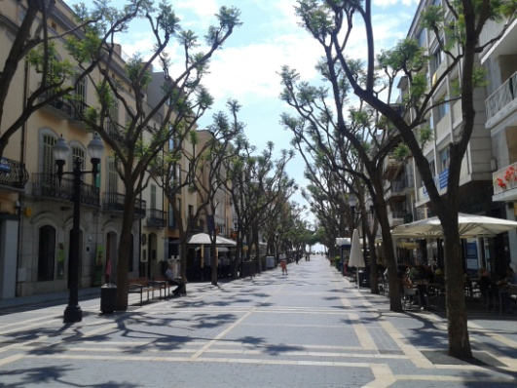
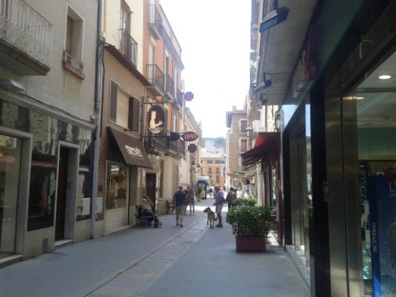
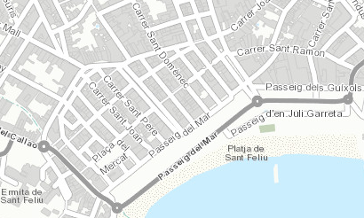
3. El teixit comercial de Sant Feliu de Guíxols
B
Concentració comercial
Concentració comercial
Rambla d’Antoni Vidal
Els principals carrers comercials, en els que la concentració de comerços és més elevada, són:
Carrer d’Anselm Clavé
Passeig del Mar
Carrer Major
Carrer Estret
Rambla d’Antoni Vidal
Carrer de la Rutlla
Carrer de Mossèn Jacint Verdaguer
En referència a la zona de Vilartagues, els carrers amb més concentració comercial són:
Avinguda de les Canàries
Avinguda de les Balears
Avinguda de Saragossa
C/ d’ Anselm Clavé
C/ de Mn. J. Verdaguer
C/ Major
3
Delimitació de l’espai comercial urbà
Passeig del Mar
Mapa 2. Carrers de major concentració comercial.
Font: Elaboració pròpia a partir d’Arcgis, 2017.
Plaça del Mercat

Slide 10
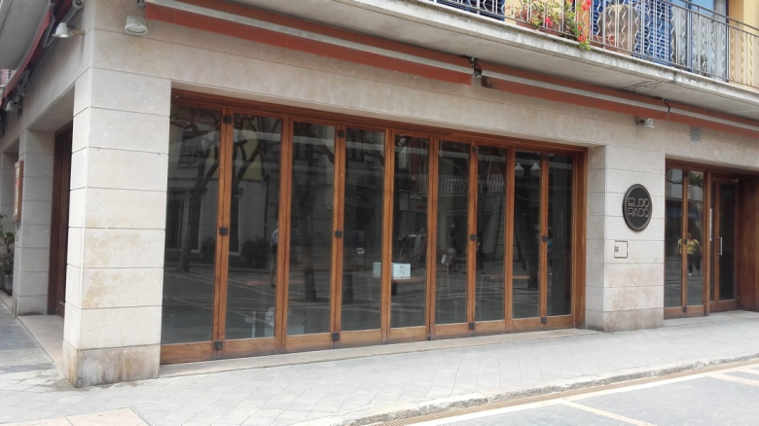
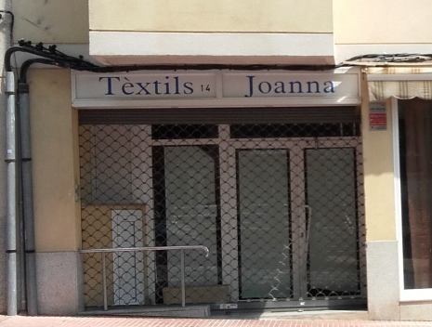
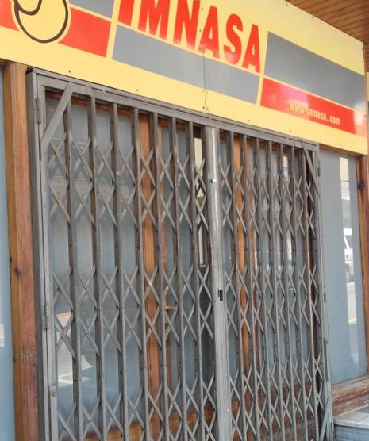
3. El teixit comercial de Sant Feliu de Guíxols
C
Continuïtat comercial
Rambla d’Antoni Vidal
Continuïtat comercial
En línies generals, l’espai comercial urbà de Sant Feliu de Guíxols es caracteritza per una presència considerable de locals buits.
Aquests locals buits afecten negativament la imatge dels carrers i impedeixen una certa continuïtat comercial.
L’existència de locals buits és especialment rellevant al barri de Vilartagues, però també és important al barri del Centre.
Avinguda de Saragossa

Slide 11
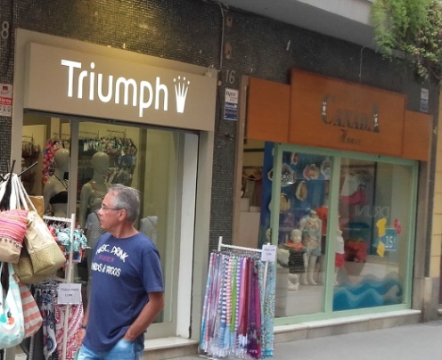
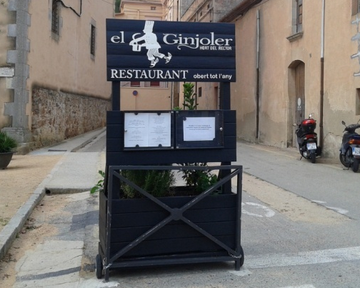

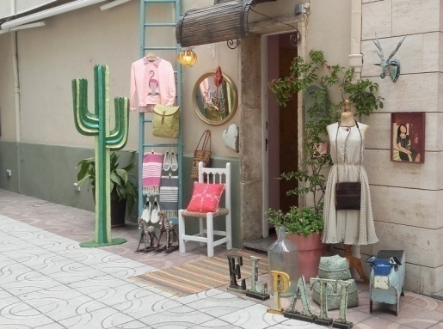
3. El teixit comercial de Sant Feliu de Guíxols
D
Imatge comercial
Pel que fa la imatge dels punts de venda, en distingim una sèrie de característiques.
Mida dels establiments:
Predominen els establiments de petites dimensions.
Imatge dels establiments:
  Existència d’establiments emblemàtics i singulars, com la farmàcia Ruscalleda.
  Existència d’establiments comercials moderns amb una imatge molt atractiva i vistosa.
  Existència d’establiments comercials poc rellevants i amb una imatge millorable.
  Altres aspectes dels establiments:
    Determinats punts de venda tenen exposició de producte a la vorera del carrer.
    La major part dels comerços disposen de correcta retolació i d’indicació dels horaris comercials.
    A la zona de Vilartagues, la major part dels comerços tenen una imatge una mica deteriorada. L’entramat de carrers és poc atractiu i no convida al passeig. La zona és més residencial que comercial.
Triumph
(C/ d’Anselm Clavé)
El Ginjoler a l’hort del rector (Monestir de Sant Feliu de Guíxols)
D Cosas
(C/ d’ Anselm Clavé)
El Pati (C/ de Sant Llorenç)

Slide 12
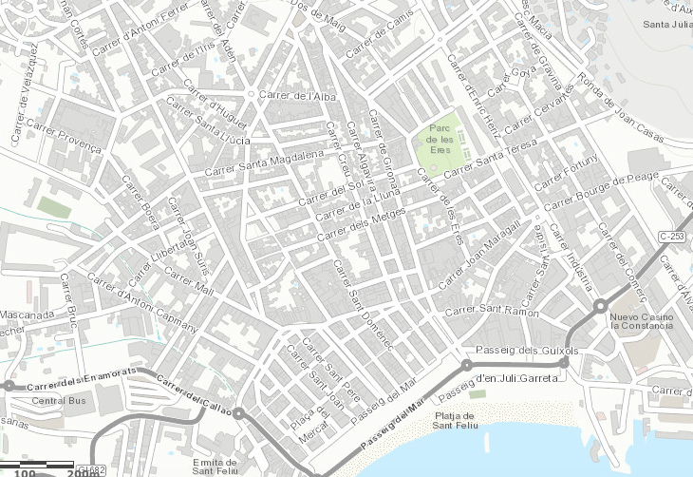
3. El teixit comercial de Sant Feliu de Guíxols
E
Els mercats
Delimitació de l’espai comercial urbà
Localització dels mercats
Mercat Diari
1
El Mercat Municipal de Sant Feliu de Guíxols està localitzat a la Plaça del Mercat.
Actualment té un total de 9 parades actives: 2 peixateries, 1 xarcuteria, 1 carnisseria, 1 polleria, 1 parada de fruits secs, 1 parada de plats cuinats, 1 parada de pesca salada i 1 bar restaurant. A més, també compta amb tota una sèrie de parades de fruita i verdura ubicades a l’exterior de l’edifici.
L’horari del mercat municipal és de dimarts a diumenge de 9h a 13:30h.
C/ de Mn. J. Verdaguer
C/ Major
Mercat Setmanal
Passeig del Mar
2
Pl. Del Mercat
2
1
El Mercat Setmanal se celebra cada diumenge a la Plaça del Mercat i al llarg del Passeig del Mar.
A dia d’avui compta amb més d’un centenar de parades d’oferta variada: fruita i verdura, tèxtil i confecció, sabates i bosses, plantes i flors, i altres tipus de productes.
L’horari del mercat setmanal és diumenge de 9h a 13:30h.
Mapa 3. Localització dels mercats diari i setmanal. Font: Elaboració pròpia a partir d’Arcgis, 2017.

Slide 13
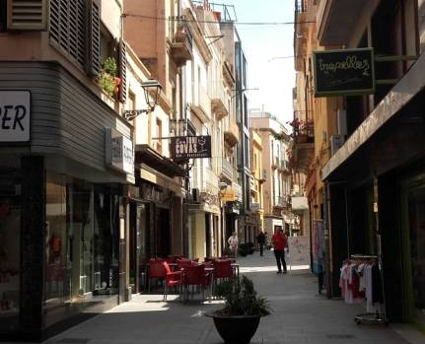
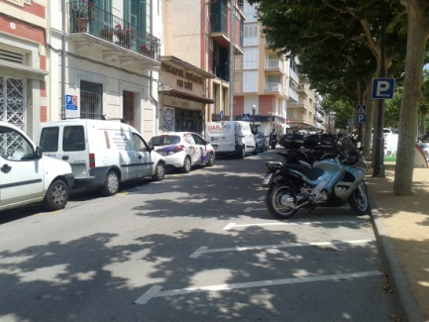
3. El teixit comercial de Sant Feliu de Guíxols
F
Urbanisme comercial
Accessibilitat
Pel que fa a l’accessibilitat a peu:
Un gran nombre de carrers són de prioritat per a vianants (Rambla d’Antoni Vidal, Carrer Major,...) i permeten l’amable passeig dels vianants. Aquests, en diverses ocasions, comparteixen espai amb les terrasses dels establiments de restauració. Al carrer de la Rutlla aquestes terrasses poden arribar a dificultar el passeig.
En relació als carrers sense prioritat per als vianants, l’amplada de les voreres dels carrers és, en la majoria de casos, adequada.
Pel que fa l’estat de conservació del paviment de les voreres i aceres, en el cas dels carrers amb prioritat per al pas de vianants, l’estat de conservació del paviment és molt bo. Alguns carrers perpendiculars als carrers amb prioritat per a vianants són millorables, com ara el carrer de la Creu.
Determinats carrers que connecten les dues zones comercials del municipi presenten una mica de pendent.
El paviment i l’enrajolat de la zona de Vilartagues és millorable, ja que algunes rajoles estan aixecades, podent provocar dificultats d’accés als vianants, sobretot a les persones amb mobilitat reduïda.
Carrer amb prioritat per a vianants (C/ de la Rutlla)
Carrer amb accès per a vehicles motoritzats (Pg. del Mar)
Pel que fa l’accessibilitat en transport públic:
Hi ha diverses línies d’autobús interurbà i urbà.
Pel que fa l’accessibilitat en vehicles motoritzats:
Bona part dels carrers que conformen la zona considerada com a espai comercial urbà són amb prioritat per a vianants. Per tant, hi ha una difícil accessibilitat al centre amb vehicle motoritzat.

Slide 14
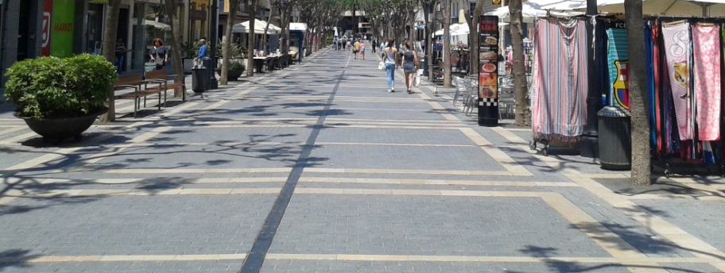
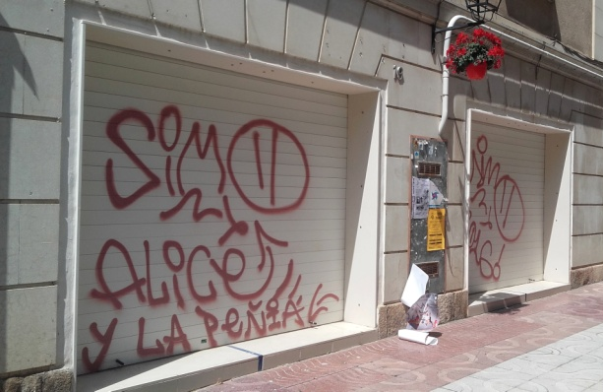
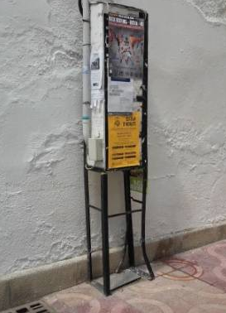
3. El teixit comercial de Sant Feliu de Guíxols
F
Urbanisme comercial
Imatge dels carrers
Paviment dels carrers amb prioritat per a vianants (Rambla d’Antoni Vidal)
En referència a la imatge comercial:
El paviment dels carrers amb prioritat per a vianants, en ocasions diferenciat segons carrers, presenta una imatge molt atractiva de conjunt.
Les façanes d’alguns edificis són singulars i estan renovades (rehabilitades). En general, hi ha una conservació bona dels edificis.
La presència de locals buits no afavoreix la imatge dels carrers comercials.
L’enllumenat d’alguns dels carrers és millorable.
Els carrers amb prioritat per a vianants, que es troben molt unificats, identifiquen molt bé la zona comercial.
Diversos carrers del voltant dels carrers amb prioritat per a vianants, presenten pintades o bé mobiliari deteriorat, com el carrer de Sant Antoni o el carrer de Sant Llorenç.
A la zona de Vilartagues, el paviment, el mobiliari urbà i les façanes són millorables (es presenta deteriorat en alguns casos) . Manquen bancs i papereres.
Pintades i mobiliari en mal estat (C/ de Sant Antoni i C/ de Sant Llorenç)

Slide 15
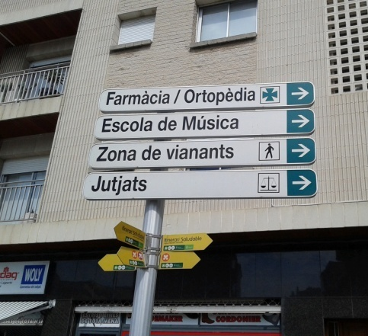
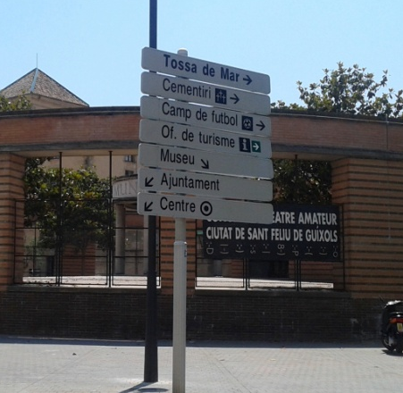
3. El teixit comercial de Sant Feliu de Guíxols
F
Urbanisme comercial
Senyalització
Senyalització d’aproximació a la zona de vianants (Plaça del Monestir)
Senyalització d’aproximació al centre (Carrer del Callao)
En referència a la senyalització comercial:
El Mercat Municipal disposa de senyalització comercial d’aproximació.
El conjunt de l’espai comercial urbà, però, manca d’aquest tipus de senyalètica. Hi ha senyalització de zona de vianants i del centre.
No existeixen tòtems amb mapificació dels establiments comercials del municipi.
No hi ha cap tipus de senyalització de la zona comercial de Vilartagues.

Slide 16
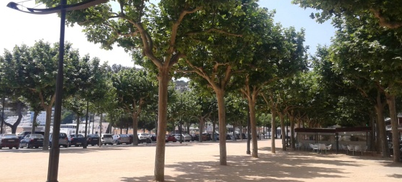
3. El teixit comercial de Sant Feliu de Guíxols
F
Urbanisme comercial
Places i espais recreatius/verds
L’espai comercial urbà de Sant Feliu de Guíxols disposa de les següents places o espais verds:
Plaça del Mercat.
Jardins de Juli Garreta.
Passeig del Mar.
La Plaça del Mercat és la que presenta un major nombre d’establiments comercials, concretament, de restauració.
Cal destacar l’existència d’arbrat viari a molts dels carrers de l’espai comercial urbà.
1
2
3
C/ de Mn. J. Verdaguer
C/ Major
Passeig del Mar
2
Passeig del Mar
Pl. Del Mercat
3
1
Delimitació de l’espai comercial urbà
Mapa 4. Localització de les principals places i espais verds del barri del Centre.
Font: Elaboració pròpia a partir d’Arcgis, 2017.

Slide 17
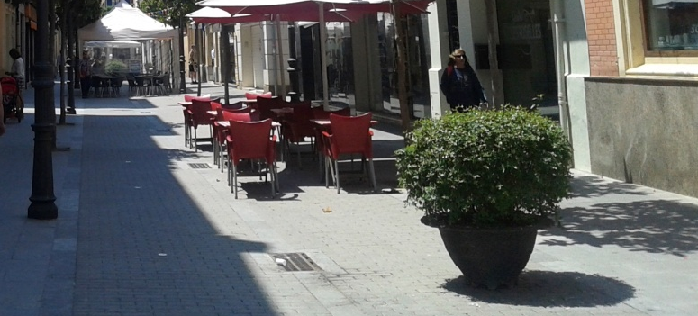
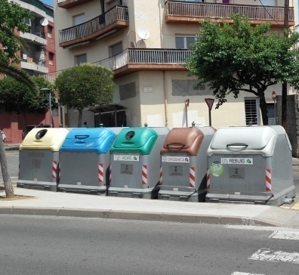
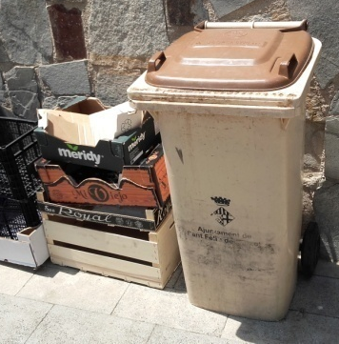
3. El teixit comercial de Sant Feliu de Guíxols
F
Urbanisme comercial
Mobiliari urbà
Jardineres (C/ de la Rutlla)
En relació al mobiliari urbà:
Els carrers que disposen de més elements de mobiliari urbà (papereres, bancs, jardineres,...) són aquells amb prioritat per als vianants.
El mobiliari urbà està en força bon estat i, en alguns carrers, fins i tot, afavoreix una imatge atractiva i singular de l’espai comercial urbà i el passeig.
També hi ha algun aparca-bicis i pilones.
Els carrers més estrets permeten una menor disponibilitat de mobiliari urbà.
Hi ha contenidors de residus no soterrats. Aquests darrers resten atractiu a l’espai comercial.
Algunes de les places i espais verds també disposen de fonts.
Contenidors (Av. De les Canàries)

Slide 18
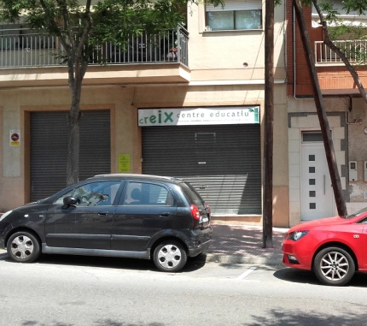
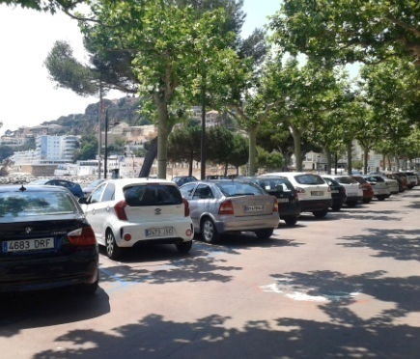
3. El teixit comercial de Sant Feliu de Guíxols
G
Aparcament
Aparcament
Pel que fa als tipus d’aparcament propers a l’espai comercial urbà, en podem distingir els següents tipus:
Pàrquings amb places d’estacionament lliures de pagament.
Pàrquings amb places d’estacionament de pagament.
Pàrquings amb places d’estacionament de pagament segons temporada.
Places d’estacionament en calçada de pagament.
Zones de càrrega i descàrrega.
A la zona de Vilartagues, en canvi, hi predominen les places d’estacionament en calçada lliures de pagament.
Places d’estacionament en calçada gratuïtes
(Av. De Saragossa)
Places d’estacionament en calçada de pagament
(C/ de Cristòfol Colom)
A la pàgina següent es mostra un mapa amb les diverses zones d’aparcament i les seves tipologies.

Slide 19
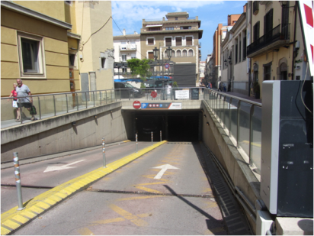
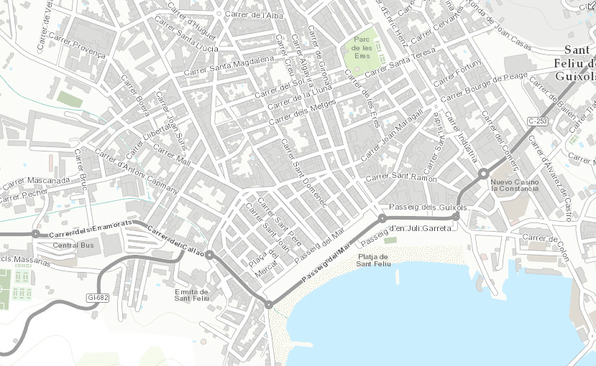
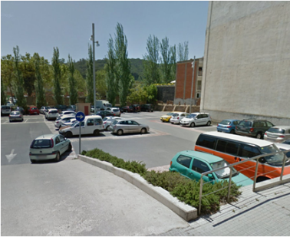
3. El teixit comercial de Sant Feliu de Guíxols
G
Aparcament
Aparcament de pagament
(Pl. del Mercat)
En el següent mapa es mostren les diverses zones d’aparcament més properes a l’espai comercial urbà de Sant Feliu de Guíxols:
Pàrquings gratuïts
Pàrquings de pagament segons temporada (del 15/6 al 15/9)
Pàrquings de pagament tot l’any
Aparcament gratuït
(C/ de Pecher)
c/ Major
Passeig del Mar
Mapa 5. Localització de pàrquings propers a l’espai comercial urbà. Font: Elaboració pròpia a partir d’Arcgis, 2017.

Slide 20
1. Introducció i objectius del treball
2. Metodologia de treball
3. El teixit comercial de Sant Feliu de Guíxols
>> 4. Pla de treball per a la dinamització del comerç de Sant Feliu de Guíxols
4.1. Proposta de valor: Visió estratègica i model comercial
4.2. Línies estratègiques per a la dinamització del comerç urbà
4.3. Programes de treball per a la dinamització del comerç urbà de Sant Feliu de Guíxols
4.4. Cronograma d’implementació dels programes de treball
Índex

Slide 21
4. Pla de treball per a la dinamització del comerç de Sant Feliu de Guíxols
Estructura del pla de treball
Un cop finalitzada la diagnosi de l’espai comercial urbà de Sant Feliu de Guíxols, és moment de presentar el pla de treball que es proposa per a la seva dinamització. Abans de començar, tanmateix, cal especificar quina serà l’estructura d’aquest pla de treball.
El pla de treball proposat per a la dinamització del comerç de Sant Feliu de Guíxols s’estructura a partir dels següents elements:
Proposta de valor. La proposta de valor, “Visió estratègica i model comercial de Sant Feliu de Guíxols”, descriu el model de comerç que es desitja per al municipi de cara al futur, a partir d’una visió estratègica i comparant-lo, en tot moment, amb el model comercial actual. En aquest sentit, es descriuen els principals punts que defineixen el model comercial actual i s’especifica com haurien de ser en un futur (mix comercial, oferta comercial, imatge del teixit comercial, etc.).
Àmbits de treball. Els àmbits de treball són aquells grans àmbits en què pretén incidir el pla de treball per tal de dinamitzar el comerç de Sant Feliu de Guíxols. Cada àmbit de treball inclou una sèrie de línies estratègiques més específiques.

Slide 22
4. Pla de treball per a la dinamització del comerç de Sant Feliu de Guíxols
Estructura del pla de treball
Línies estratègiques. Les línies estratègiques són aquells eixos específics que cal treballar per a l’enfortiment i la dinamització del teixit comercial del municipi. Cada línia estratègica engloba una sèrie de programes de treball.
Programes de treball. Els programes de treball són els conjunts d’actuacions que es proposa implementar per a la dinamització comercial del municipi. Per cada programa proposat, es detallen els objectius, la descripció de les accions, els resultats esperats, els agents implicats, el públic objectiu i el grau de prioritat.
Cronograma d’implementació. El cronograma consisteix en la calendarització del període en què es considera idoni implementar els diversos programes de treball proposats per a la dinamització del comerç de Sant Feliu de Guíxols.

Slide 23

4. Pla de treball per a la dinamització del comerç de Sant Feliu de Guíxols
A continuació es mostren, de forma esquemàtica, els diversos elements que estructuren el pla de treball:
Proposta de valor
Model actual de comerç de Sant Feliu de Guíxols
Model de futur de comerç de Sant Feliu de Guíxols
Àmbits de treball
Espai comercial urbà
Cooperació i consens
Competitivitat
Línies estratègiques
1. Ordenació de l’oferta comercial
4. Cooperació i associacionisme comercial
6. Promoció comercial
2. Amabilització de la zona comercial
5. Sinergies amb turisme i cultura
7. Competitivitat i transformació digital
3. El mercat com a motor dinamitzador
Programes de treball
Programes orientats a l’embelliment i la dinamització de l’espai comercial urbà
Programes orientats al foment de la cooperació i el consens entre agents i sectors
Programes orientats a la millora de la competitivitat del comerç urbà
3
7
19
Àmbits de treball
Línies estratègiques
Programes de treball

Slide 24
1. Introducció i objectius del treball
2. Metodologia de treball
3. El teixit comercial de Sant Feliu de Guíxols
4. Pla de treball per a la dinamització del comerç de Sant Feliu de Guíxols
>> 4.1. Proposta de valor: Visió estratègica i model comercial
4.2. Línies estratègiques per a la dinamització del comerç urbà
4.3. Programes de treball per a la dinamització del comerç urbà de Sant Feliu de Guíxols
4.4. Cronograma d’implementació dels programes de treball
Índex

Slide 25
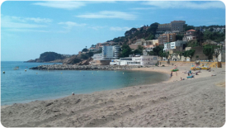
4.1. Proposta de valor: Visió estratègica i model comercial
Per tal d’impulsar un pla de treball per a la dinamització del comerç de Sant Feliu de Guíxols, resulta imprescindible desenvolupar una visió estratègica i definir el model cap al qual caldria orientar el futur comercial del municipi:
Com és actualment el model de comerç de Sant Feliu de Guíxols?
Com volem que sigui en un futur el model de comerç de Sant Feliu de Guíxols?
Delimitació de l’espai comercial urbà
Delimitació de l’espai comercial urbà
Una oferta comercial ubicada en un espai relativament ben definit i delimitat, però amb certes mancances en termes d’accessibilitat i connectivitat amb els barris residencials.
Un espai comercial que no només estigui clarament delimitat, sinó que també tingui una bona connexió i accessibilitat des de l’exterior i des d’altres zones de la ciutat.
Imatge comercial
Imatge comercial
La presència de comerços amb una imatge cuidada i atractiva contrasta amb la d’altres comerços menys singulars, que resten atractiu als carrers de l’espai comercial urbà.
Un comerç amb una imatge comercial atractiva, singular i integrada a l’urbanisme i al patrimoni local, que ajudi a ressaltar la bellesa de la ciutat.
Continuïtat comercial
Continuïtat comercial
Un espai comercial urbà caracteritzat per la presència de nombrosos locals buits, que no contribueixen al dinamisme comercial ni a la imatge general.
Un espai comercial urbà dens i continu, amb una ocupació elevada dels locals situats a peu de carrer, per tal d’afavorir el passeig i la vida social.

Slide 26
4.1. Proposta de valor: Visió estratègica i model comercial
Com és actualment el model de comerç de Sant Feliu de Guíxols?
Com volem que sigui en un futur el model de comerç de Sant Feliu de Guíxols?
Urbanisme comercial
Urbanisme comercial
Un espai comercial urbà cuidat i endreçat, però amb algunes mancances pel que fa al mobiliari urbà i a la imatge dels carrers.
Un espai comercial urbà que satisfaci les necessitats dels diferents col·lectius de vianants i que augmenti la qualitat de la seva experiència de passeig.
Normativa comercial
Normativa comercial
Un marc regulador no prou ben definit en matèria d’ocupació de la via pública per part de terrasses i de comerços que hi exposen producte.
Un marc regulador clar i concís, que limiti l’espai i la imatge de les terrasses, així com l’exposició de productes comercials a la via pública.
Accessibilitat i espai urbà
Accessibilitat i espai urbà
Un espai comercial urbà força amabilitzat, però amb presència d’alguns carrers sense pacificació del trànsit i amb algunes mancances d’aparcament.
Un espai comercial urbà totalment amabilitzat, amb una pacificació total del trànsit en el seu interior, i amb una dotació d’aparcaments capaç d’absorbir tota la demanda.
Sinergies sectorials
Sinergies sectorials
Un teixit comercial relativament desvinculat de la rica activitat cultural del municipi, així com de l’important sector turístic.
Un teixit comercial vinculat al sector turístic i al patrimoni cultural local, que s’impliqui en l’organització dels esdeveniments de la ciutat i afavoreixi el posicionament de Sant Feliu de Guíxols com un destí de qualitat.

Slide 27
4.1. Proposta de valor: Visió estratègica i model comercial
Com és actualment el model de comerç de Sant Feliu de Guíxols?
Com volem que sigui en un futur el model de comerç de Sant Feliu de Guíxols?
Mercat municipal
Mercat municipal
Un mercat municipal referent en producte de qualitat, però amb un elevat nombre de parades buides i una oferta limitada de serveis al consumidor.
Un mercat viu, dinàmic, que actuï com a motor comercial del municipi i afavoreixi el comerç urbà del seu voltant.
Associacionisme comercial: Nivells de participació
Associacionisme comercial: Nivells de participació
Una associació de comerciants amb voluntat inclusiva i en període de creixement, però encara poc representativa de la totalitat de comerços i serveis del municipi.
Una associació de comerciants que englobi una àmplia majoria dels comerços i serveis del municipi, tant del Centre com del barri de Vilartagues.
Associacionisme comercial: Enfocament de les dinàmiques de treball
Associacionisme comercial: Enfocament de les dinàmiques de treball
Unes campanyes de promoció sectorials, excessivament focalitzades sobre el comerç i la seva promoció més pròpiament comercial.
Unes campanyes de promoció transversals, que vagin més enllà de les vendes i contribueixin a un desenvolupament integrat i coherent del municipi.
Competitivitat i professionalitat
Competitivitat i professionalitat
Un perfil de comerciant professional i amb experiència, però amb un cert marge de millora en termes de formació i innovació .
Un teixit comercial totalment professionalitzat, adaptat a les demandes actuals dels consumidors i amb esperit innovador.

Slide 28
1. Introducció i objectius del treball
2. Metodologia de treball
3. El teixit comercial de Sant Feliu de Guíxols
4. Pla de treball per a la dinamització del comerç de Sant Feliu de Guíxols
4.1. Proposta de valor: Visió estratègica i model comercial
>> 4.2. Línies estratègiques per a la dinamització del comerç urbà
4.3. Programes de treball per a la dinamització del comerç urbà de Sant Feliu de Guíxols
4.4. Cronograma d’implementació dels programes de treball
Índex

Slide 29
4.2. Línies estratègiques per a la dinamització del comerç urbà
Les línies estratègiques que es proposen per a la dinamització del comerç urbà de Sant Feliu de Guíxols poden ser agrupades en tres grans àmbits, que són els següents:
A la següent diapositiva, s’especifiquen quines són les línies estratègiques incloses en cadascun d’aquests tres grans àmbits de treball.
Espai comercial urbà
Inclou aquelles línies estratègiques que tenen com a objectiu la millora de l’oferta comercial i l’amabilització i ordenació de l’espai comercial urbà de Sant Feliu de Guíxols per a la millora de l’experiència de passeig i de compra.
Cooperació i consens
El segon àmbit fa referència a aquelles línies vinculades a la promoció i enfortiment d’un model associatiu comercial que treballi de forma cooperativa i consensuada amb els diversos agents de desenvolupament del municipi.
Competitivitat
Les línies estratègies d’aquest àmbit tenen com a objecte de treball la identificació, la promoció i el dinamisme del comerç de Sant Feliu de Guíxols, així com l’impuls i la competitivitat del teixit comercial.

Slide 30
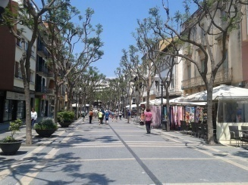
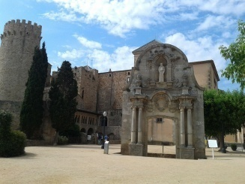

4.2. Línies estratègiques per a la dinamització del comerç urbà
Àmbits de treball i línies estratègiques
Àmbit de treball
Espai comercial urbà
Àmbit de treball
Cooperació i consens
Àmbit de treball
Competitivitat
1
Ordenació de l’oferta comercial
4
Cooperació i associacionisme comercial
6
Promoció comercial
2
Amabilització de la zona comercial
Línies estratègiques
Línies estratègiques
Línies estratègiques
Competitivitat i transformació digital
5
Sinergies amb turisme i cultura
7
3
El mercat com a motor dinamitzador

Slide 31

4.2. Línies estratègiques per a la dinamització del comerç urbà
1
Ordenació de l’oferta comercial
L’oferta comercial és l’ànima del comerç d’un territori. La diversitat i singularitat dels productes i serveis, la continuïtat comercial, la imatge dels establiments comercials, l’estratègia de col·locació i exposició del producte, la coherència i estètica dels elements comunicadors,... condicionen la qualitat i l’atractiu del comerç dels municipis.
A l’espai comercial urbà de Sant Feliu de Guíxols hi ha una presència considerable de locals buits, els quals convindria ocupar o, si més no, embellir per tal d’aconseguir un espai comercial urbà més amable i singular. Alhora, hi ha determinats comerços del municipi que també requereixen certes millores en termes d’imatge.
Definició
Modernitzar la imatge dels comerços menys atractius.
Reduir i/o embellir els locals buits existents dins de l’espai comercial urbà.
Afavorir la singularització de la zona comercial com a espai de compra i de passeig.
Crear circuits de compra dins l’espai comercial urbà del municipi.
Idees clau
Millora de la imatge comercial
Objectius
Millora de l’experiència de compra i de passeig

Slide 32

4.2. Línies estratègiques per a la dinamització del comerç urbà
2
Amabilització de la zona comercial
L’activitat comercial té lloc en espais públics i privats, les característiques del quals influeixen de manera determinant sobre l’experiència comercial i de passeig de la clientela, la satisfacció de les seves necessitats, el resultat en termes de vendes, el grau de vitalitat i interacció social, etc. L’amabilització i ordenació de l’espai comercial urbà pretén l’endreça i el bon funcionament del teixit comercial en els espais públics i privats on es concentra l’oferta comercial.
En el cas de Sant Feliu de Guíxols, bona part de l’espai comercial urbà del centre està vianalitzat i afavoreix l’experiència de compra i de visita, però encara hi ha certes actuacions de millora que podrien afavorir-la més i contribuir a la seva singularització.
Definició
Completar la vianalització de l’espai comercial urbà i vetllar per una imatge homogènia i atractiva (accessibilitat, paviment, mobiliari urbà, enjardinament, etc.).
Facilitar l’accés a l’espai comercial urbà, tant des dels barris residencials com des dels aparcaments perifèrics.
Garantir un bon funcionament dels serveis municipals que incideixen sobre el comerç (neteja, recollida de residus, enllumenat, etc.).
Regular tots aquells aspectes normatius que contribueixin a millorar l’experiència de compra de l’usuari.
Idees clau
Embelliment de l’espai comercial urbà
Objectius
Accessibilitat al centre urbà
Ordenació de l’activitat i l’ús de l’espai comercial

Slide 33
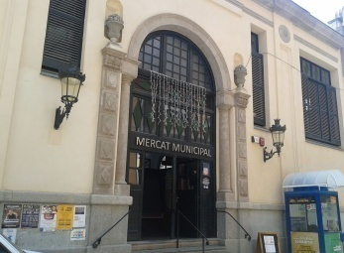
4.2. Línies estratègiques per a la dinamització del comerç urbà
3
El mercat com a motor dinamitzador
Els mercats són peces clau en el dinamisme de molts pobles i ciutats de Catalunya, complint una funció que no és només comercial, sinó també social.
A Sant Feliu de Guíxols, el Mercat Municipal constitueix un dels principals motors comercials de la ciutat, posicionant el municipi en termes de productes frescos de qualitat i proximitat. Per aquest motiu, el mercat ha de ser concebut com un element estratègic en la dinamització de l’espai comercial urbà del municipi. Per la seva banda, el Mercat del Diumenge és un referent per a molta gent de l’entorn, però cal valorar el seu encaix dins de la imatge de comerç de qualitat per la qual està apostant l’Ajuntament de Sant Feliu de Guíxols.
Definició
Ampliar i optimitzar el mix comercial del Mercat Municipal per millorar la seva capacitat d’atracció.
Augmentar el dinamisme del Mercat Municipal per mitjà d’actuacions de promoció i animació comercial.
Fomentar la formació i l’associacionisme dels paradistes del Mercat Municipal.
Iniciar un procés de reflexió sobre l’impacte econòmic, social i d’imatge del Mercat del Diumenge.
Idees clau
Promoció i dinamització del Mercat Municipal
Objectius
Professionalització dels paradistes

Slide 34

4.2. Línies estratègiques per a la dinamització del comerç urbà
4
Cooperació i associacionisme comercial
Per tal d’aconseguir un comerç viu, dinàmic i motor de l’economia local, és important disposar d’una associació de comerciants forta, proactiva i representativa de tot el sector comercial del municipi. Així mateix, també cal que les diverses àrees de l’ajuntament treballin conjuntament en la definició de les polítiques de comerç, a l’entendre que aquest és un sector estretament relacionat amb les àrees d’urbanisme, cultura, turisme, patrimoni, etc.
A Sant Feliu de Guíxols, cal actuar per ampliar i dinamitzar l’associació Guíxols Comerç i Turisme, així com vetllar per la cooperació entre aquesta entitat i les diverses àrees de l’ajuntament.
Definició
Idees clau
Sensibilitzar els comerciants sobre la necessitat d’implicar-se activament en l’associació Guíxols Comerç i Turisme.
Assolir un grau destacat de representativitat de l’associació de comerciants respecte tot el sector.
Fomentar el treball multidisciplinar dins de l’Ajuntament de Sant Feliu de Guíxols.
Promoure un nou marc de col·laboració publicoprivada entre l’ajuntament i el teixit comercial del municipi.
Implicació i compromís dels comerços associats
Objectius
Planificació multidisciplinar de les polítiques de comerç
Foment del consens i la cooperació

Slide 35
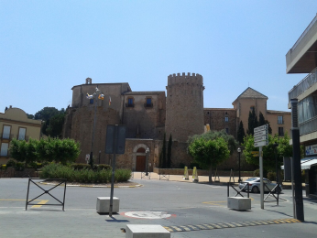
4.2. Línies estratègiques per a la dinamització del comerç urbà
5
Sinergies amb turisme i cultura
El desenvolupament econòmic i social d’un municipi és un repte que requereix la implicació i el consens entre una gran diversitat d’agents socioeconòmics en l’àmbit local.
En el cas de Sant Feliu de Guíxols, el comerç, el turisme i la cultura són tres àmbits amb un impacte econòmic i social cabdal, els quals han de guiar-se per objectius i recursos compartits, orientats a un model socioeconòmic i ambiental del municipi que, entre d’altres, permeti millorar les dinàmiques comercials del municipi.
Definició
Establir un marc de relació i col·laboració entre els sectors comercial, turístic i cultural del municipi.
Impulsar accions de dinamització del municipi que valoritzi els recursos culturals i patrimonials locals en benefici de l’activitat comercial i turística.
Treure profit del comerç i del turisme com a vehicles de difusió de la cultura i de la identitat local.
Impulsar campanyes que vinculin els diversos sectors amb el comerç.
Idees clau
Foment de la relació i treball conjunt amb turisme i cultura
Objectius
Desenvolupament transversal i integrat del municipi

Slide 36
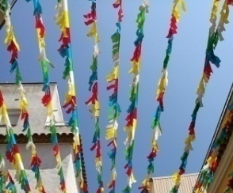
4.2. Línies estratègiques per a la dinamització del comerç urbà
6
Promoció comercial
La promoció del comerç és un dels pilars necessaris per enfortir les relacions entre comerç i consumidor. Al mateix temps, la promoció fa referència a un ampli ventall de subjectes vinculats a la promoció comercial, la comunicació i l’animació comercial.
En general, tots aquests aspectes han de contribuir a la idea de generar expectativa de compra entre els consumidors, al mateix temps que promoure un increment del dinamisme comercial dins l’espai comercial urbà de Sant Feliu de Guíxols.
Definició
Disposar d’una imatge comercial que faci de paraigües de les diferents actuacions de dinamització comercial que es porten a terme al municipi.
Promoure campanyes de comunicació , tant de l’oferta de productes i serveis del municipi, com de les diverses campanyes promogudes des del propi teixit comercial.
Promoure un programa d’accions d’animació comercial que facin de l’espai comercial urbà un espai viu, actiu i dinàmic.
Idees clau
Identificació i reconeixement del comerç
Objectius
Foment de la promoció comercial
Realització d’actuacions d’animació comercial i vivència social

Slide 37

4.2. Línies estratègiques per a la dinamització del comerç urbà
7
Competitivitat i transformació digital
L’entorn comercial actual, els nous hàbits de consum i la irrupció del món digital són, sens dubte, elements que tenen una especial incidència en la competitivitat del comerç.
En aquest sentit, la professionalització del sector comercial de Sant Feliu de Guíxols i el desenvolupament d’eines de suport per a la seva millora competitiva esdevenen un dels pilars bàsics per poder afrontar els reptes del comerç en els propers anys.
Definició
Fomentar la participació dels comerciants en els diversos cursos de formació que s’organitzen dirigits a aquest col·lectiu.
Establir processos d’acompanyament en la redefinició i millora de la gestió comercial dels punts de venda.
Facilitar l’adaptació de l’oferta comercial als nous hàbits dels consumidors i a les noves tendències digitals.
Idees clau
Impuls de la formació
Objectius
Impuls de la professionalització dels comerciants
Foment de la transformació digital dels comerços

Slide 38
1. Introducció i objectius del treball
2. Metodologia de treball
3. El teixit comercial de Sant Feliu de Guíxols
4. Pla de treball per a la dinamització del comerç de Sant Feliu de Guíxols
4.1. Proposta de valor: Visió estratègica i model comercial
4.2. Línies estratègiques per a la dinamització del comerç urbà
>> 4.3. Programes de treball per a la dinamització del comerç urbà de Sant Feliu de Guíxols
4.4. Cronograma d’implementació dels programes de treball
Índex

Slide 39
4.3. Programes de treball per a la dinamització del comerç urbà de Sant Feliu de Guíxols
A continuació, s’especifiquen els diversos programes de treball inclosos en cadascuna de les 7 línies estratègiques definides. Cada programa és desenvolupat a través d’una fitxa en les diapositives següents.
1
Ordenació de l’oferta comercial
Programa de creació d’un cens comercial
4
Cooperació i associacionisme comercial
Programa d’impuls d’un model associatiu ampli i professionalitzat
Programa d’incentivació de l’oferta comercial
Programa de foment de la cooperació publicoprivada
Programa de foment de l’ocupació i l’embelliment dels locals buits
5
Sinergies amb turisme i cultura
Programa de comerç i turisme
2
Amabilització de la zona comercial
Programa d’amabilització de l’espai comercial urbà
Programa de millora de serveis públics
Programa de comerç i cultura
  Programa de reforç de la senyalització comercial
6
Promoció comercial
Programa de disseny d’una imatge comercial
  Programa de millora de l’aparcament
Programa de comunicació de l’oferta comercial
  Programa d’ordenació i regulació de l’espai comercial urbà
Programa d’animació comercial
3
El mercat com a motor dinamitzador
Programa de dinamització del Mercat Municipal
7
Competitivitat i transformació digital
Programa de formació i assessorament
Programa de reflexió sobre el model futur del Mercat Setmanal
Programa d’impuls digital

Slide 40
4.3. Programes de treball per a la dinamització del comerç urbà de Sant Feliu de Guíxols
1
Ordenació de l’oferta comercial
1.1
Programa de creació d’un cens comercial
Objectius
Disposar d’informació detallada sobre la quantitat, la tipologia, la ubicació i les característiques dels comerços existents a Sant Feliu de Guíxols.
Contingut
La primera acció que es proposa, com a pas previ i necessari a total la resta, és la creació d’un cens comercial, tal i com es detalla a continuació:
Creació d’un cens comercial de Sant Feliu de Guíxols.
La confecció d’un cens d’empreses, impulsat fa un cert temps per l’Ajuntament de Sant Feliu de Guíxols, està temporalment aturat i a l’espera de ser reprès a curt termini. Aprofitant aquesta circumstància, es proposa que la represa del cens d’empreses serveixi, al mateix temps, per elaborar un cens comercial detallat, la qual cosa obligarà a recollir una sèrie de dades addicionals per als establiments comercials.
Els censos comercials permeten obtenir una radiografia acurada del comerç del municipi, tant a nivell quantitatiu (nombre de comerços, distribució segons sectors,...) com qualitatiu (estat de conservació, imatge dels comerços, serveis que ofereixen,...).
A més a més, els censos comercials també permeten obtenir informació relativa a la qualificació urbanística de l’entorn on s’ubica cada establiment (imatge de l’espai comercial, amplitud de la vorera, accessibilitat al punt de venda, prioritat de circulació,...). En el cas de Sant Feliu de Guíxols, la creació d’un cens comercial podria ser aprofitada, addicionalment, per recollir informació sobre els horaris d’obertura de cada comerç segons la temporada, entenent que molts comerços els amplien durant els mesos d’estiu.
En qualsevol cas, l’elaboració del cens comercial de Sant Feliu ha de ser concebuda com una acció bàsica, de cara al futur, per poder planificar i implementar accions de millora i dinamització comercial amb un coneixement acurat de la realitat comercial del municipi.
A la pàgina següent, es mostra un exemple de cens comercial susceptible de ser utilitzat en un municipi com Sant Feliu de Guíxols.

Slide 41
4.3. Programes de treball per a la dinamització del comerç urbà de Sant Feliu de Guíxols
1
Ordenació de l’oferta comercial
1.1
Programa de creació d’un cens comercial
Model de cens comercial
1.Nom de l’establiment:
2.Data:
3.Sector comercial:
4.Ubicació exacta:
5.Estat (obert/tancat):
6.Antiguitat de l’establiment:
7.Horaris d’obertura:
8. Mesos d’obertura:
9.Continuïtat comercial:
10.5.Disposició de retolació/cartelleria:
10.6.Indicació dels horaris comercials:
10.7.Indicació dels mètodes de pagament:
10.8. Altres serveis: venda electrònica, servei a domicili.
11.Qualificació urbanística:
11.1.Imatge de l’espai comercial:
11.2.Amplitud de la vorera i accessibilitat al punt de venda:
11.3.Prioritat del vianant/automòbil:
11.4. Existència (i estat) de senyalètica comercial:
10.Qualificació comercial:
10.1.Imatge general de l’establiment:
10.2.Estat de conservació del punt de venda:
10.3.Estat de conservació de la façana:
10.4.Identificació clara del nom comercial:
12. Observacions generals:
13. Fotografia de l’establiment:
Resultats esperats
Disposar d’un document complet i detallat que permeti planificar accions de dinamització comercial amb ple coneixement de la situació actual del comerç de Sant Feliu de Guíxols.
Agents implicats
Ajuntament.
Públic destinatari
Ajuntament i associació Guíxols Comerç i Turisme.
Prioritat
Alta.

Slide 42
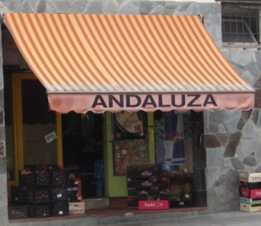
4.3. Programes de treball per a la dinamització del comerç urbà de Sant Feliu de Guíxols
1
Ordenació de l’oferta comercial
1.2
Programa d’incentivació de l’oferta comercial
Objectius
Millorar la imatge d’alguns comerços de Sant Feliu de Guíxols, afavorint l’embelliment de l’espai comercial urbà i l’experiència de compra i passeig dels vianants.
Contingut
Dins d’aquest segon programa, i per tal d’incentivar la realització d’actuacions de millora de la imatge dels comerços, es proposa la següent acció:
Creació d’una línia de subvencions per a la renovació de la imatge exterior dels punts de venda.
Sant Feliu de Guíxols disposa d’un comerç força atractiu, amb alguns establiments molt destacats i de recent creació. Tanmateix, aquests conviuen amb altres comerços més antics i, en ocasions, menys atractius, els quals presenten certs aspectes d’imatge susceptibles de ser millorats.
Per aquest motiu, es proposa la creació d’una línia de subvencions dirigida, específicament, a la millora de la imatge dels comerços, i que posi especial èmfasi en els punts de venda amb més antiguitat del municipi o amb una imatge més deteriorada.
Més concretament, es proposa oferir una ajuda econòmica als comerciants que impulsin actuacions de renovació i millora de l’estructura del seu negoci. Aquesta categoria inclou la millora de la façana exterior (estat de conservació, cromatisme, eliminació de pintades,...) i l’adquisició de nous elements de cartelleria, retolació, tendals i mobiliari exterior que es considerin atractius i coherents amb la imatge general de Sant Feliu.
Tenint present que els barris del Centre i de Vilartagues són els de major concentració comercial, i que el barri del Puig ja es va beneficiar d’un programa similar en el marc del Pla de Barris 2009-2013, se suggereix que, en aquest cas, es prioritzin els comerços del Centre i de Vilartagues.
Exemple d’un establiment susceptible de millorar la seva imatge exterior.

Slide 43
4.3. Programes de treball per a la dinamització del comerç urbà de Sant Feliu de Guíxols
1
Ordenació de l’oferta comercial
1.2
Programa d’incentivació de l’oferta comercial
Contingut
Impuls d’un pla d’incentivació a la creació de nous negocis.
Sant Feliu de Guíxols compta amb una sèrie d’establiments comercials de recent creació que destaquen pel seu atractiu i singularitat, i que suposen un clar valor afegit en el conjunt del teixit comercial ganxó.
Tenint present aquesta circumstància, es proposa impulsat un pla per tal d’incentivar la creació de nous negocis al municipi. Aquest pla es podria desenvolupar a partir de polítiques públiques com les que s’esmenten a continuació:
Oferir bonificacions en algunes taxes municipals (com ara l’IBI o la recollida de brossa) als nous establiments comercials durant un període determinat.
Oferir assessorament per a la creació de nous negocis, tal i com es detalla a l’acció 4 del Programa 7.1.
Crear una línia d’ajuts per a la creació de nous negocis, que ofereixi subvencions en qüestions com ara l’adquisició de material, el disseny interior del comerç, etc.
En definitiva, es tractaria d’oferir incentius als potencials emprenedors per tal que s’animin a muntar un negoci (comercial o no) a Sant Feliu de Guíxols, i així fomentar el dinamisme econòmic del municipi i la vitalitat del seu espai comercial urbà.
Reforç de la imatge comercial a la Carretera de Girona.
Finalment, en termes d’incentivació comercial, es proposa una darrera acció centrada exclusivament en la Carretera de Girona, un carrer que, per la seva ubicació i característiques, es considera necessari de dinamitzar comercialment.

Slide 44
4.3. Programes de treball per a la dinamització del comerç urbà de Sant Feliu de Guíxols
1
Ordenació de l’oferta comercial
1.2
Programa d’incentivació de l’oferta comercial
Contingut
Segons les converses mantingudes amb representants polítics i tècnics del consistori, l’Ajuntament de Sant Feliu de Guíxols té previst pacificar el trànsit a la Carretera de Girona, una de les principals artèries que uneixen els barris del Centre i Vilartagues, deixant espai per únicament un sentit de circulació de trànsit rodat.
Tenint present la previsió de convertir aquest carrer en un espai més adaptat al passeig dels vianants, i aprofitant el seu rol connector entre el centre urbà i el barri de Vilartagues, se suggereix que l’actuació prevista de pacificació del trànsit vagi acompanyada d’altres accions urbanístiques, orientades a millorar la imatge comercial del carrer. Algunes de les actuacions que es podrien dur a terme són, a tall d’exemple, les següents:
Rehabilitació i/o embelliment de les façanes més degradades, de manera que afavoreixin la imatge general del carrer.
Enjardinament del carrer, a partir de la plantació d’arbres o la col·locació de jardineres que facin més agradable el passeig sense suposar un obstacle per als vianants.
Incorporació de mobiliari urbà, com ara bancs, papereres, fonts, o fins i tot, algun espai de jocs infantils.
Resultats esperats
Un espai comercial urbà amb comerços atractius i coherents en tot el seu conjunt. Una major connectivitat entre l’espai comercial urbà del Centre i el barri de Vilartagues.
Agents implicats
Ajuntament i teixit comercial.
Públic destinatari
Comerciants i emprenedors.
Prioritat
Mitja.

Slide 45
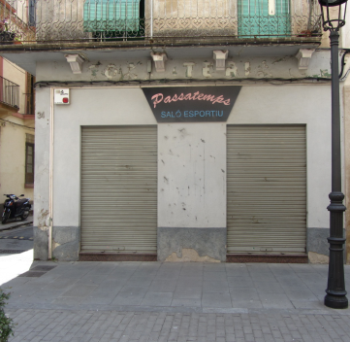
4.3. Programes de treball per a la dinamització del comerç urbà de Sant Feliu de Guíxols
1
Ordenació de l’oferta comercial
1.3
Programa de foment de l’ocupació i l’embelliment dels locals buits
Objectius
Reduir el nombre de locals buits existents a l’espai comercial urbà i embellir aquells que es mantinguin inactius, per tal de millorar la imatge generals dels carrers comercials.
Contingut
Un dels principals problemes que resten atractiu a l’espai comercial urbà de Sant Feliu de Guíxols, tant al barri del Centre com a Vilartagues, és la presència de locals buits, la qual cosa afecta negativament a la imatge dels carrers comercials i desincentiva el passeig. Per tal de corregir aquest problema, es proposen diverses opcions complementàries entre elles:
  Confecció d’un cens unificat i actualitzat de locals buits.
  Actualment, l’Ajuntament de Sant Feliu de Guíxols disposa d’un cens aproximat de locals buits del barri del Centre, un cens desactualitzat del barri del Puig i un cens, encara en fase d’elaboració, del barri de Vilartagues.
  Per tal d’obtenir una radiografia complerta i vigent dels locals buits existents als diversos barris de la vila, es proposa actualitzar i unificar els tres censos existents.
  La confecció d’aquest cens ha de ser contemplada com una acció necessària per a la posterior planificació i implementació d’actuacions dirigides a l’ocupació i l’embelliment dels locals buits.
Exemple d’un local buit que afecta negativament a la imatge de conjunt del seu carrer.

Slide 46
4.3. Programes de treball per a la dinamització del comerç urbà de Sant Feliu de Guíxols
1
Ordenació de l’oferta comercial
1.3
Programa de foment de l’ocupació i l’embelliment dels locals buits
Contingut
  Creació d’un lloc web sobre els locals comercials disponibles.
  Recentment, l’Associació Guíxols Comerç i Turisme ha emprès un projecte per tal d’ocupar els locals buits del centre amb vinils i fotografies dels comerços ubicats fora de la principal zona comercial, amb una doble voluntat: evitar una imatge de decadència als carrers cèntrics i donar visibilitat als comerços més allunyats del centre urbà. Malgrat tot, la participació en aquest projecte ha estat, fins a dia d’avui, força limitada, ja que no hi ha hagut suficient predisposició, ni per part dels propietaris dels locals buits, ni tampoc dels potencials comerços que se n’haurien pogut beneficiar.
  Per aquest motiu, es proposa que, més enllà d’intensificar els esforços per implementar el projecte descrit, de forma paral·lela també es creï un lloc web amb informació relativa als locals comercials buits que estan en venda o en lloguer.
  Aquest lloc web hauria d’estar integrat dins de la web del propi Ajuntament, i hauria incloure, com a mínim, un mapa del municipi amb tots els locals comercials disponibles geolocalitzats, així com una sèrie de dades bàsiques sobre cadascun d’aquests locals, com ara les seves dimensions, el preu de venda i/o lloguer, l’activitat anterior, els serveis disponibles (llum, aigua, gas, telèfon,...) i les dades de contacte del propietari.
  Amb una acció així, es pretén donar a conèixer tots els locals comercials disponibles al municipi i facilitar el contacte entre els seus propietaris i els possibles interessats.
Embelliment de les persianes dels locals buits.
L’acció proposada consisteix en pintar les persianes dels locals buits, de manera que se’ls doni una aparença atractiva i coherent amb la imatge general del seu carrer. La decoració podria ser realitzada per un professional contractat o bé mitjançant iniciatives com la celebració d’un concurs d’art en què hi participessin artistes locals i/o forans.

Slide 47
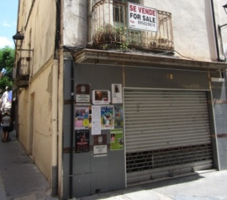
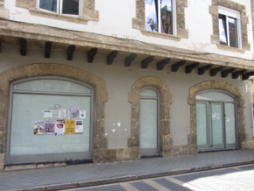
4.3. Programes de treball per a la dinamització del comerç urbà de Sant Feliu de Guíxols
1
Ordenació de l’oferta comercial
1.3
Programa de foment de l’ocupació i l’embelliment dels locals buits
Contingut
En una situació òptima, la decoració podria incloure motius relacionats amb la cultura, els productes i el paisatge local, reforçant així la singularitat de Sant Feliu de Guíxols i donant a conèixer alguns dels seus elements més destacats.
Singularització dels aparadors dels locals buits.
De forma similar a l’acció anterior, també es proposa que, en el cas de locals buits amb grans obertures de vidre, aquests siguin aprofitats per a l’exposició d’elements relacionats amb el patrimoni cultural i festiu de Sant Feliu de Guíxols, de manera que no només es millori la imatge d’aquests locals sinó que, a més a més, també es promogui la cultura local.
Alguns elements susceptibles de ser exposats en aquests locals buits podrien ser, per exemple, fotografies i elements d’ornamentació vinculats al Carnaval i la Festa Major, dos dels principals esdeveniments festius de Sant Feliu de Guíxols.
Exemple de dos locals buits susceptibles de ser embellits.
Resultats esperats
Disposar d’un espai comercial urbà continu, amb una elevada concentració d’activitats comercials i amb el mínim possible de locals buits que afectin negativament la imatge del carrer.
Agents implicats
Ajuntament i teixit comercial.
Públic destinatari
Propietaris de locals buits i vianants.
Prioritat
Alta.

Slide 48
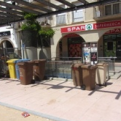
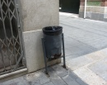
4.3. Programes de treball per a la dinamització del comerç urbà de Sant Feliu de Guíxols
2
Amabilització de la zona comercial
2.1
Programa d’amabilització de l’espai comercial urbà
Objectius
Promoure un espai comercial urbà amable i agradable per a passejar i comprar com un dels factors principals que afavoreixi la bona dinàmica comercial.
Contingut
Per tal d’amabilitzar l’espai comercial urbà, es proposen vuit accions:
Millora de l’atractiu dels contenidors de residus.
En línies generals, a l’espai comercial urbà de Sant Feliu de Guíxols no hi ha contenidors de residus a la vista que afectin negativament la imatge comercial del municipi. Tanmateix, quan hom surt de l’espai comercial urbà més cèntric, sí que es troben alguns contenidors a la vista. Així mateix, a la Plaça del Mercat també hi ha una sèrie de petits contenidors mal ubicats, que redueixen l’atractiu d’aquest espai tan cèntric i concorregut.
Per tal de reduir l’impacte visual d’aquest tipus de mobiliari urbà, es proposa incorporar estructures de fusta (o altres materials) que facin menys visibles els contenidors i potenciïn la bellesa de l’espai comercial urbà.
Renovació i homogeneïtzació de les papereres.
Dins de l’espai comercial urbà de Sant Feliu de Guíxols, hi ha un presència relativament elevada de papereres velles i en mal estat que redueixen l’atractiu dels carrers comercials.
Així mateix, també cal remarcar l’existència de papereres de nombrosos dissenys diferents, la qual cosa no afavoreix la consecució d’una imatge comercial ordenada i coherent.
Contenidors a la vista a la Plaça del Mercat, susceptibles de ser coberts amb algun tipus d’estructura.
Imatge d’una paperera vella i en mal estat, susceptible de ser substituïda.

Slide 49
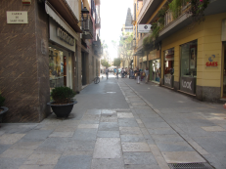
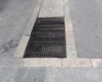
4.3. Programes de treball per a la dinamització del comerç urbà de Sant Feliu de Guíxols
2
Amabilització de la zona comercial
2.1
Programa d’amabilització de l’espai comercial urbà
Contingut
Per aquest motiu, es proposa renovar les papereres velles i en mal estat, i aprofitar aquesta substitució de mobiliari per homogeneïtzar les diverses paperers existents en tot l’espai comercial urbà.
Increment i homogeneïtzació del mobiliari d’enjardinament.
Malgrat la notable amabilització de l’espai comercial urbà de Sant Feliu de Guíxols, hi ha determinats carrers (o trams de carrers) amb una certa manca de mobiliari d’enjardinament. D’altra banda, també cal remarcar la coexistència de jardineres diferents que trenquen la imatge d’homogeneïtat.
En aquest sentit, es proposa incrementar i homogeneïtzar el mobiliari d’enjardinament dels carrers del centre urbà.
Impuls d’un estudi per a la millora del sistema de desguàs dels carrers vianalitzats.
Segons manifesten diversos comerciants del centre, l’actual sistema de desguàs d’alguns carrers vianalitzats no resulta prou eficient, ja que no és capaç d’absorbir tota l’aigua que caldria quan plou amb una certa intensitat, la qual cosa provoca acumulacions d’aigua al carrer.
Per tal de solucionar aquest problema, es proposa que l’Ajuntament impulsi un estudi sobre el sistema de desguàs dels carrers vianalitzats del centre, del qual s’hauran de derivar una sèrie de possibles accions a implementar per tal de reduir l’acumulació d’aigua als carrers en cas de pluges abundants.
Imatge d’un carrer amb escàs mobiliari d’enjardinament, susceptible de ser incrementat.
Imatge d’una de les reixes de desguàs sobre les quals caldria actuar.

Slide 50
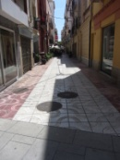
4.3. Programes de treball per a la dinamització del comerç urbà de Sant Feliu de Guíxols
2
Amabilització de la zona comercial
2.1
Programa d’amabilització de l’espai comercial urbà
Contingut
Millora i homogeneïtzació de paviments.
La gran majoria de carrers de l’espai comercial urbà han estat recentment vianalitzats amb un tipus de paviment igual o similar, d’aparença moderna i en bon estat.
No obstant això, hi ha alguns trams de carrers (com ara al C/de Sant Llorenç o al C/ de Sant Antoni) on trobem un paviment totalment diferent de la resta i relativament envellit.
Per tal d’afavorir l’experiència de passeig i de compra, es proposa retirar els paviments antics i diferents, que trenquen la imatge de conjunt del centre, i substituir-los per nous paviments de disseny igual o similar a la gran majoria de carrers del voltant.
Imatge del Carrer de Sant Llorenç, amb un paviment vell i en mal estat, susceptible de ser renovat.
Completar la vianalització de l’espai comercial urbà.
Malgrat el predomini de carrers vianalitzats, l’espai comercial urbà del centre de Sant Feliu de Guíxols encara té en el seu interior alguns carrers no vianalitzats (com ara el C/de la Creu o el C/ de Sant Domènec) que limiten el circuit de passeig i redueixen l’atractiu de l’espai comercial urbà.
Per tal de millorar l’atractiu de l’espai comercial urbà en tot el seu conjunt, i afavorir l’experiència de passeig i de compra dels residents i visitants, es proposa completar la vianalització del centre urbà, substituint la calçada per nous paviments i limitant el trànsit rodat en tots aquells carrers on els vianants encara no tenen prioritat.

Slide 51
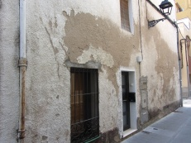
4.3. Programes de treball per a la dinamització del comerç urbà de Sant Feliu de Guíxols
2
Amabilització de la zona comercial
2.1
Programa d’amabilització de l’espai comercial urbà
Contingut
Creació d’un programa d’embelliment de les façanes.
L’espai comercial urbà de Sant Feliu de Guíxols presenta, en el seu conjunt, una bona imatge, però la presència d’edificis nous i rehabilitats conviu amb l’existència d’alguns altres edificis vells i degradats.
Per tal d’afavorir una imatge més atractiva i cuidada del centre urbà, es proposa que l’Ajuntament creï un programa orientat a l’embelliment de les façanes, que permeti treballar aspectes com ara la modernització i rehabilitació d’estructures, el cromatisme exterior, els materials, etc.
Imatge d’una façana susceptible de ser rehabilitada.
Revisió i seguiment del funcionament de dispositius automàtics.
Per acabar, es proposa que l’Ajuntament efectuï una revisió de tots els dispositius automàtics de l’espai comercial urbà, tals com pilones o màquines de pagament de zona blava, després d’haver constatat que n’hi ha alguns que no funcionen correctament.
Així mateix, caldria que, d’ara en endavant, l’Ajuntament dugui a terme un cert seguiment del funcionament d’aquests elements, per evitar que les possibles disfuncions no esdevinguin un fre de compra al municipi.
Resultats esperats
Un espai comercial urbà amable per al vianant i agradable per passejar i anar de compres.
Agents implicats
Ajuntament i propietaris d’edificis.
Públic destinatari
Vianants i visitants del municipi.
Prioritat
Mitja.

Slide 52
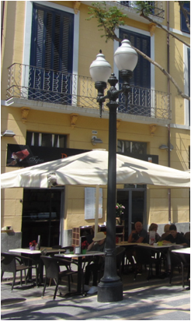
4.3. Programes de treball per a la dinamització del comerç urbà de Sant Feliu de Guíxols
2
Amabilització de la zona comercial
2.2
  Programa de millora de serveis públics
Objectius
Vetllar pel bon estat i funcionament de l’espai comercial urbà de Sant Feliu de Guíxols.
Contingut
El programa de millora dels serveis públics inclou les següents tres accions:
Augment del servei de neteja viària.
De les entrevistes realitzades a comerciants, se’n desprèn la idea que, en línies generals, l’espai comercial urbà de Sant Feliu de Guíxols no sempre presenta un nivell adequat de netedat, la qual cosa redueix l’atractiu dels carrers comercials.
Per aquest motiu, es proposa que l’Ajuntament incrementi el servei de neteja dels carrers, especialment, durant els caps de setmana i els mesos d’estiu, que és quan hi ha més activitat al carrer.
Millora del servei d’enllumenat.
Les entrevistes a comerciants també han posat de manifest una percepció força generalitzada que l’enllumenat dels carrers comercials resulta insuficient.
Malgrat les dificultats per actuar en aquest àmbit, degut al contracte energètic signat pel propi Ajuntament fa pocs anys, es proposa que, en la mesura del possible, el consistori busqui la manera de millorar el servei d’enllumenat públic als carrers amb una major concentració comercial.
Imatge d’un fanal a la Rambla d’Antoni Vidal.

Slide 53
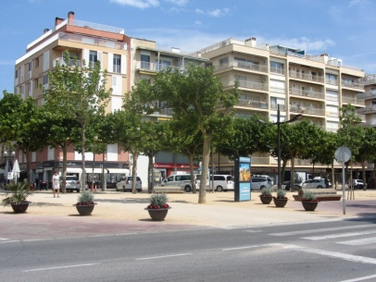
4.3. Programes de treball per a la dinamització del comerç urbà de Sant Feliu de Guíxols
2
Amabilització de la zona comercial
2.2
  Programa de millora de serveis públics
Contingut
Increment de les mesures de seguretat en l’àrea de delimitació comercial.
Per tal de reduir els actes d’incivisme i afavorir un passeig tranquil i agradable, es proposa augmentar el dispositiu de vigilància i seguretat a l’espai comercial urbà, especialment els diumenges, dia de celebració del Mercat Setmanal.
Aquesta acció es desprèn, un cop més, de les converses mantingudes amb comerciants del municipi, molts dels quals es mostren crítics amb el perfil de gent que atrau el mercat setmanal.
Imatge del Passeig del Mar, on se celebra el Mercat Setmanal cada diumenge.
Resultats esperats
Un espai comercial urbà net, ben il·luminat i segur, que contribueixi a incrementar el volum de vianants i de les seves compres.
Agents implicats
Ajuntament.
Públic destinatari
Vianants.
Prioritat
Alta.

Slide 54
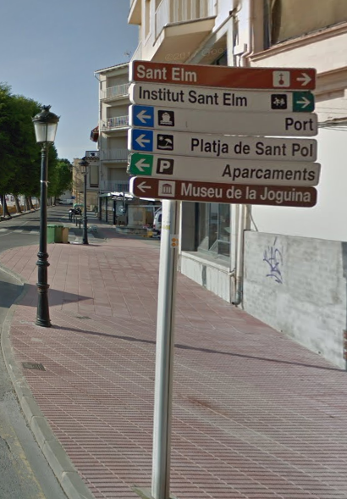
4.3. Programes de treball per a la dinamització del comerç urbà de Sant Feliu de Guíxols
2
Amabilització de la zona comercial
2.3
  Programa de reforç de la senyalització comercial
Objectius
Promoure la identificació, l’accés i la connectivitat de l’espai comercial urbà de Sant Feliu de Guíxols.
Contingut
Dins del programa de senyalització comercial, es proposen les dues accions específiques:
Col·locació de senyalètica direccional d’aproximació a l’espai comercial urbà.
L’espai comercial urbà de Sant Feliu de Guíxols està relativament ben delimitat. Malgrat tot, es troba a faltar la presència de senyalització que indiqui la localització dels carrers amb una major concentració comercial.
Així doncs, d’una banda es proposa incorporar senyalització dirigida als vehicles, que informi de la millor ruta a seguir per tal d’arribar a l’espai comercial urbà i aparcar el vehicle al més a prop possible d’aquest.
D’altra banda, també caldria incorporar senyalètica d’aproximació dirigida als vianants, per tal de facilitar el seu accés als carrers comercials, tant des dels aparcaments, com des dels diversos carrers que delimiten l’espai comercial urbà (Av. de Juli Garreta, Rambla del Portalet, Carrer de Cristòfol Colom, etc.).
Imatge d’un panell de senyalització on caldria incorporar alguna referència a l’espai comercial urbà.

Slide 55
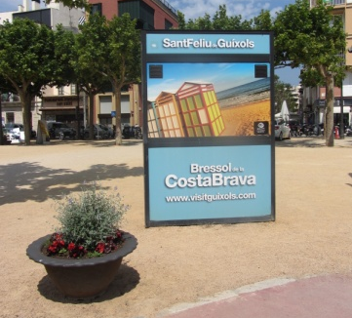
4.3. Programes de treball per a la dinamització del comerç urbà de Sant Feliu de Guíxols
2
Amabilització de la zona comercial
2.3
  Programa de reforç de la senyalització comercial
Contingut
Incorporació de tòtems descriptius de l’oferta comercial.
Complementàriament a l’acció anterior, també es proposa incorporar tòtems en les principals entrades que utilitzen els vianants per accedir a l’espai comercial urbà. Algunes de les localitzacions més idònies per col·locar aquests tòtems podrien ser la cantonada del Passeig del Mar amb la Rambla d’Antoni Vidal (a dia d’avui hi ha algun tòtem però no es troba actualitzat), la Placeta de Sant Joan o bé l’Avinguda de Juli Garreta.
Cada tòtem hauria d’incloure, com a mínim, un mapa de l’espai comercial urbà del municipi amb el nom o sector i la ubicació de tots els establiments comercials.
Addicionalment, també se’n recomana col·locar als principals pàrquings ubicats fora de l’espai comercial urbà, amb una indicació del tipus “Vostè està aquí”.
Imatge d’un tòtem promocional del municipi, en aquest cas sense cap descripció de l’oferta comercial.
Resultats esperats
Disposar de senyalètica que promogui un accés fàcil i ràpid a l’espai comercial urbà, així com facilitar el coneixement de l’oferta existent als visitants.
Agents implicats
Ajuntament.
Públic destinatari
Vianants i visitants de Sant Feliu de Guíxols.
Prioritat
Alta.

Slide 56

4.3. Programes de treball per a la dinamització del comerç urbà de Sant Feliu de Guíxols
2
Amabilització de la zona comercial
2.4
Programa de millora de l’aparcament
Objectius
Treballar aquells aspectes de l’aparcament del municipi que afavoreixin el passeig i la compra al teixit comercial.
Contingut
El programa orientat a la millora de l’aparcament inclou les dues accions que es detallen a continuació:
Reforç del model d’aparcament dissuasiu.
Segons s’ha informat des del propi equip polític, l’Ajuntament de Sant Feliu de Guíxols té previst construir un aparcament dissuasiu al sector sud del barri del Centre (concretament, a La Corxera).
Per tal de reforçar el model d’aparcament dissuasiu, el qual es consideri idoni per facilitar l’accés a peu a l’espai comercial urbà de Sant Feliu de Guíxols, es proposa que, tal i com en el seu moment ja va ser debatut pel propi Ajuntament, es valori la possible construcció d’un segon aparcament de caràcter dissuasiu, en aquest cas al sector nord del barri del Centre (i a poder ser, entre la Carretera de Palamós i el Parc de les Eres).
Imatge de l’aparcament actual de la Corxera.

Slide 57
4.3. Programes de treball per a la dinamització del comerç urbà de Sant Feliu de Guíxols
2
Amabilització de la zona comercial
2.4
Programa de millora de l’aparcament
Contingut
Campanya de sensibilització ciutadana sobre aparcament.
Addicionalment al reforç del model d’aparcament dissuasiu, i sent conscients de l’hàbit generalitzat d’aparcar “davant de la porta”, es proposa impulsar una campanya de sensibilització ciutadana, orientada a conscienciar els residents i visitants de Sant Feliu de Guíxols sobre la necessitat d’utilitzar els aparcaments habilitats i sobre l’escàs temps i esforç que suposa accedir a l’espai comercial urbà des dels diversos aparcaments ubicats al seu voltant.
Es tracta, en definitiva, de fer veure a la gent que malgrat no poder accedir dins de l’espai comercial urbà en cotxe, aquest és fàcilment i ràpidament accessible, i que a més a més, la vianalització de la zona suposa una gran millora en termes d’experiència de passeig i de compra.
A tall d’exemple, la campanya podria incloure anuncis a la revista i la ràdio locals, així com l’oferiment d’un fulletó explicatiu en els comerços. També es recomana incorporar cartells en els diversos pàrquings del voltant del centre, indicant a quants minuts a peu es troba l’espai comercial urbà.
Resultats esperats
Facilitar l’aparcament a prop de l’espai comercial urbà i reduir el seu potencial com a possible fre de compra per a residents i visitants.
Agents implicats
Ajuntament.
Públic destinatari
Vianants.
Prioritat
Alta.

Slide 58


4.3. Programes de treball per a la dinamització del comerç urbà de Sant Feliu de Guíxols
2
Amabilització de la zona comercial
2.5
  Programa d’ordenació i regulació de l’espai comercial urbà
Objectius
Establir i vetllar pel compliment d’una normativa municipal que acompanyi un desenvolupament comercial harmònic i una experiència comercial satisfactòria per part dels visitants i la clientela.
Contingut
En termes d’ordenació i regulació de l’espai comercial urbà, aquestes són les accions que es proposen:
Foment del compliment de l’ordenança que regula la retolació dels establiments.
L’Ajuntament de Sant Feliu de Guíxols disposa d’una ordenança (Comissió Local de Patrimoni) que regula la col·locació de rètols d’establiments comercials en bona part de la zona considerada com a espai comercial urbà.
Tanmateix, segons fonts del propi ajuntament, hi ha molts comerciants que no compleixen la normativa establerta, i el resultat d’això és que hi ha nombrosos rètols que sobresurten de les façanes i redueixen l’atractiu general del seu carrer.
Tenint present la preexistència d’una ordenança per regular aquesta qüestió, es proposa que l’Ajuntament impulsi una campanya informativa sobre la necessitat de complir l’ordenança i les conseqüències negatives que té el seu incompliment. Addicionalment, i en cas que es considerés necessari, l’Ajuntament també podria establir algun tipus de mesura sancionadora que persuadís els comerciants a complir l’ordenança i afavorir, així, la imatge comercial dels carrers.
Imatges de cartells que sobresurten de la façana, susceptibles de ser retirats.

Slide 59


4.3. Programes de treball per a la dinamització del comerç urbà de Sant Feliu de Guíxols
2
Amabilització de la zona comercial
2.5
  Programa d’ordenació i regulació de l’espai comercial urbà
Contingut
Regulació de les terrasses ubicades a l’espai públic.
Tal i com es desprèn de les converses mantingudes amb representants de l’Ajuntament, el consistori té previst encarregar a una empresa externa l’elaboració d’una nova ordenança que reguli l’ocupació de la via pública.
Una de les principals qüestions que haurà de regular aquesta ordenança és la presència de terrasses de bars i restaurants a la via pública. El reconeixement visual del municipi ha posat de manifest que, efectivament, aquest és un aspecte que necessita ser regulat, ja que hi ha determinats carrers (com ara el Carrer de la Rutlla), on la presència de terrasses a la part central de la calçada dificulta el passeig dels vianants i resta atractiu al carrer.
Per aquest motiu, es proposa a l’Ajuntament que, malgrat derivar la redacció de l’ordenança a una empresa externa, vetlli perquè aquesta qüestió sigui específicament regulada en la nova ordenança. Així mateix, també se suggereix que, un cop aprovada, i de forma similar a l’acció 1 d’aquest programa, l’Ajuntament fomenti el seu compliment per mitjà d’una campanya informativa i la imposició de mesures sancionadores en cas d’incompliment.
Addicionalment, també se suggereix que l’ordenança reguli la col·locació de pissarres i cartells publicitaris de bars i restaurants al centre de la calçada.
Dos exemples d’ocupació de la via pública que caldria evitar per mitjà de la nova ordenança.

Slide 60



4.3. Programes de treball per a la dinamització del comerç urbà de Sant Feliu de Guíxols
2
Amabilització de la zona comercial
2.5
  Programa d’ordenació i regulació de l’espai comercial urbà
Contingut
Regulació de l’exposició de producte a la via pública per part dels comerços.
L’ocupació de la via pública per part de comerços que hi exposen el seu producte és un problema que afecta negativament la imatge de la rambla d’Antoni Vidal, on hi ha un nombre elevat d’establiments comercials que ocupen una part de la calçada amb productes poc singulars i, en algunes ocasions, de grans dimensions.
Per aquest motiu, i complementàriament a l’acció anterior, se suggereix que aquest aspecte també sigui regulat, ja sigui a través de la nova ordenança pendent de redactar (que podria abordar simultàniament la qüestió de les terrasses i de l’exposició de producte), o bé a través d’una nova ordenança diferent que abordi exclusivament aquesta qüestió.
Imatges de la rambla d’Antoni Vidal, on s’aprecia l’important impacte visual que té l’exposició de productes a la via pública per part d’alguns comerços.

Slide 61
4.3. Programes de treball per a la dinamització del comerç urbà de Sant Feliu de Guíxols
2
Amabilització de la zona comercial
2.5
  Programa d’ordenació i regulació de l’espai comercial urbà
Contingut
Unificació dels horaris comercials i foment del seu compliment.
Actualment, els horaris d’obertura de bona part dels comerços de Sant Feliu de Guíxols són de 10:00h o 10:30h, fins a 13:00h o 13:30h (al matí), i de 17:00h o 17:30h, fins a 20:00h o 20:30h (a la tarda). Aquest fet provoca que, en determinades franges horàries, alguns comerços estiguin oberts, mentre que d’altres romanen tancats. Alhora, també cal ressaltar que hi ha alguns comerços que no respecten el seu propi horari, la qual cosa pot afectar negativament en la imatge general de l’espai comercial urbà.
Per tal de facilitar la planificació de les compres a Sant Feliu de Guíxols, i afavorir la imatge de l’espai comercial urbà, es proposa establir un únic horari per tots els establiments comercials (excepte aquells que, per les seves característiques, requereixen uns horaris totalment diferents). L’horari escollit hauria de ser consensuat entre tots els comerciants, a partir d’un debat transversal entre l’Ajuntament, l’associació Guíxols Comerç i Turisme i els comerciants a títol individual.
L’aplicació d’un horari comercial unificat hauria d’anar acompanyada d’un cert seguiment i control des de l’Ajuntament, per tal d’assegurar que els comerços complissin l’horari fixat, establint, si es considerés oportú, algun tipus de mesures sancionadores en cas d’incompliment. L’horari escollir podria variar, si es cregués convenient, entre la temporada alta i la temporada baixa.
Resultats esperats
Disposar d’una normativa de regulació de l’activitat comercial que promogui un espai ordenat i afavoreixi un paisatge urbà atractiu per a la ciutadania i visitants.
Agents implicats
Ajuntament, associació Guíxols Comerç i Turisme i comerciants.
Públic destinatari
Ciutadania.
Prioritat
Mitjana.

Slide 62
4.3. Programes de treball per a la dinamització del comerç urbà de Sant Feliu de Guíxols
3
El mercat com a motor dinamitzador
3.1
  Programa de dinamització del Mercat Municipal
Objectius
Dinamitzar el Mercat Municipal de Sant Feliu de Guíxols, per tal de convertir-lo en un motor comercial del municipi i afavorir el posicionament de la ciutat com a nucli comercial.
Contingut
Per tal de dinamitzar el Mercat Municipal de Sant Feliu de Guíxols, es proposen una sèrie d’accions relatives a aspectes tan diversos com la gestió del mercat, el mix comercial, l’animació comercial, la promoció comercial, la competitivitat de les parades i l’associacionisme dels paradistes:
Reforç del model de gestió directa.
En un mercat municipal com el de Sant Feliu de Guíxols, que ha estat recentment reformat, i que es caracteritza per un baix nombre de parades actives, una presència important de parades buides i la inexistència d’una associació de paradistes pròpia, la gestió directa (és a dir, per part de l’Ajuntament) és, sense cap mena de dubte, el model de gestió més adequat.
En aquest sentit se suggereix que, mantenint l’actual model de gestió directa, l’Ajuntament afavoreixi el dinamisme del mercat a partir de totes i cadascuna de les accions que li corresponen com a gestor de l’equipament: gestionar el pressupost del mercat de forma eficient i transparent; assegurar un bon servei de neteja, manteniment i seguretat del mercat; impulsar campanyes de dinamització comercial; promoure la vessant social del mercat; donar resposta a les necessitats dels paradistes; etc.
En definitiva, se suggereix que l’Ajuntament gestioni el Mercat Municipal a través d’una actitud proactiva, amb voluntat de convertir el mercat en quelcom més que un espai de compra i venda; amb voluntat que esdevingui un veritable motor social, comercial i turístic del municipi.

Slide 63


4.3. Programes de treball per a la dinamització del comerç urbà de Sant Feliu de Guíxols
3
El mercat com a motor dinamitzador
3.1
  Programa de dinamització del Mercat Municipal
Contingut
Planificació i ampliació del mix comercial.
De les 15 parades existents al Mercat Municipal de Sant Feliu de Guíxols, actualment n’hi ha 9 d’actives i 6 de buides, la qual cosa afecta negativament la imatge interior del mercat, perjudicant l’experiència de compra dels clients actuals i limitant la possible captació de nova clientela.
Per tal de promoure la plena ocupació del mercat, es proposa que l’Ajuntament dugui a terme una gestió proactiva de les parades buides, és a dir, que posi a subhasta els locals disponibles i, alhora, que cerqui possibles interessats a ocupar aquestes parades disponibles.
Prèviament, tanmateix, caldria planificar quin és el tipus de comerç més adient per a cadascuna de les parades buides, en funció de la seva ubicació dins l’edifici i de l’oferta comercial existent. D’aquesta manera, es podrà garantir que les noves parades complementin i millorin el mix comercial actual del mercat.
Així doncs, se suggereix que, per començar, l’Ajuntament impulsi un estudi per valorar quin tipus de comerços (o fins i tot, de serveis) són els que millor podrien encaixar al mercat. En aquest sentit, i tan sols a tall informatiu, cal mencionar que, del treball d’investigació qualitatiu realitzat per la nostra empresa, se’n desprèn la idea que hi ha una percepció força generalitzada que al Mercat Municipal de Sant Feliu de Guíxols li manca una oferta superior de peix i marisc.
Façana principal del Mercat Municipal.
Interior del Mercat Municipal.

Slide 64
4.3. Programes de treball per a la dinamització del comerç urbà de Sant Feliu de Guíxols
3
El mercat com a motor dinamitzador
3.1
  Programa de dinamització del Mercat Municipal
Contingut
Promoció del mercat com a pol d’atracció alimentària.
El Mercat Municipal de Sant Feliu de Guíxols és reconegut com un espai de compra i venda de producte fresc d’alta qualitat, la qual cosa suposa un immens potencial per a la seva dinamització. En aquest sentit, es proposa que, des de l’Ajuntament, es treballi per tal de consolidar el mercat com un referent en termes d’oferta de productes locals, de temporada i de qualitat.
A continuació, i únicament a tall d’exemple, s’especifiquen algunes de les possibles actuacions que es podrien dur a terme amb aquest propòsit:
Creació de la “Setmana de productes d’hivern / primavera / estiu / tardor”. Amb una campanya d’aquest tipus, es tractaria que, coincidint amb l’inici de cada estació de l’any, les parades de fruita i verdura del mercat ofereixin una selecció de dos o tres productes de temporada a preus reduïts, per tal de conscienciar la clientela sobre la temporalitat dels productes agroalimentaris i promoure una alimentació coherent amb els cicles naturals.
Organització de cursos i tallers de cuina. Per tal de promocionar els valors de salut, proximitat i alimentació de qualitat, es proposa organitzar, semestralment, un taller de cuina vinculat a la gastronomia mediterrània i, en especial, de la Costa Brava. Aquests tallers s’haurien de celebrar a l’interior del mercat, i a poder ser, en un horari en què les parades del mercat estiguessin obertes a la clientela.
Organització de visites escolars al mercat. Per tal d’apropar les generacions més joves al mercat, i consolidar el seu rol com un espai social i educatiu, es proposa la creació d’un programa de visites al mercat per part de tots els centres educatius del municipi.

Slide 65
4.3. Programes de treball per a la dinamització del comerç urbà de Sant Feliu de Guíxols
3
El mercat com a motor dinamitzador
3.1
  Programa de dinamització del Mercat Municipal
Contingut
Impuls de campanyes d’animació comercial vinculades a la cultura.
Sant Feliu de Guíxols és un municipi que es caracteritza per una elevada vitalitat social i cultural, i que durant els últims anys ha fet una aposta clara per la cultura com a motor turístic, econòmic i social de la ciutat.
Tenint present aquest fet, i concebent la cultura com un potencial per dinamitzar altres sectors, es proposa que, des de l’Ajuntament, s’organitzin actes d’animació comercial del Mercat Municipal vinculats al patrimoni i la cultura locals.
A continuació, s’especifiquen alguns exemples de possibles campanyes d’animació comercial que es podrien dur a terme al mercat:
Creació de la “Nit de Carnaval al Mercat Municipal”. Aprofitant la importància i la popularitat del Carnaval a Sant Feliu de Guíxols, es podria crear, en el marc de les celebracions oficials, algun tipus de sopar popular a l’interior del mercat, a base de tapes elaborades pels paradistes.
Col·locació d’exposicions temporals d’art. Aprofitant els vincles de Sant Feliu de Guíxols amb el món de l’art, es podria crear algun tipus de miniexposició temporal de pintures i/o escultures a l’interior del mercat.
Organització de concursos artístics dirigits als infants. Per tal de reforçar el mercat com un espai familiar, i aprofitant l’existència d’un espai dedicat als infants, es podria crear un esdeveniment anual pels voltants de Sant Jordi, que inclogués un concurs de dibuix (dirigit a infants de 3 a 7 anys) i un concurs de poesia (dirigit a infants de 8 a 12 anys). Els dibuixos concursants podrien ser exposats temporalment a dins del mercat, alhora que es podria realitzar una lectura dels poemes guardonats.

Slide 66
4.3. Programes de treball per a la dinamització del comerç urbà de Sant Feliu de Guíxols
3
El mercat com a motor dinamitzador
3.1
  Programa de dinamització del Mercat Municipal
Contingut
Foment de la formació dels paradistes del mercat.
La formació constitueix un recurs clau per a la competitivitat dels paradistes de qualsevol mercat municipal, ja que els pot ensenyar com dur a terme, amb els seus propis mitjans o amb nous mitjans apresos, les actuacions que considerin necessàries per al seu negoci.
Així doncs, es proposa que, des de l’Ajuntament i l’Associació Guíxols Comerç i Turisme, s’encoratgi als paradistes del Mercat Municipal a assistir a les diverses sessions de formació orientades a comerciants que s’organitzin al municipi (vegeu Programa 7.1).
Fomentar l’associacionisme dels paradistes del Mercat Municipal dins de Guíxols Comerç i Turisme.
En tot mercat municipal, els paradistes tenen l’obligació d’estar associats. A Sant Feliu de Guíxols, tanmateix, els paradistes del Mercat Municipal no disposen de cap associació pròpia, i només tres d’ells formen part de l’associació Guíxols Comerç i Turisme.
Aquest fet limita considerablement la capacitat d’acció per tal de dinamitzar el mercat, alhora que dificulta la generació de sinergies entre el propi mercat i la resta del comerç urbà.
Per aquest motiu, es proposa impulsar una campanya de captació de socis dirigida exclusivament als paradistes del mercat, per tal d’aconseguir que tots ells s’associïn a la recent creada associació Guíxols Comerç i Turisme. D’aquesta manera, no només els paradistes estarien complint amb la seva obligació d’estar associats, sinó que a més a més també s’afavoriria la integració del Mercat Municipal en el conjunt del comerç urbà, alhora que seria més fàcil impulsar iniciatives conjuntes de dinamització del mercat.

Slide 67
4.3. Programes de treball per a la dinamització del comerç urbà de Sant Feliu de Guíxols
3
El mercat com a motor dinamitzador
3.1
  Programa de dinamització del Mercat Municipal
Contingut
A mode de resum, tot seguit es representen gràficament les 6 potes del programa de dinamització proposat per al Mercat Municipal. Cadascun d’aquests ítems ha de ser concebut com una de les claus per a la futura dinamització del Mercat Municipal de Sant Feliu de Guíxols:
1
Gestió del mercat
Mix comercial
2
Mercat Municipal de Sant Feliu de Guíxols
3
Promoció comercial
Animació comercial
4
5
Formació
Associacionisme
6
Resultats esperats
Un Mercat Municipal viu, dinàmic, atractiu i competitiu, que actuï com a motor social, comercial i econòmic del municipi.
Agents implicats
Ajuntament, paradistes del Mercat Municipal i Associació Guíxols Comerç i Turisme
Públic destinatari
Paradistes del Mercat Municipal i ciutadania.
Prioritat
Mitja.

Slide 68
4.3. Programes de treball per a la dinamització del comerç urbà de Sant Feliu de Guíxols
3
El mercat com a motor dinamitzador
3.2
  Programa de reflexió sobre el model futur del Mercat Setmanal
Objectius
Conèixer l’impacte econòmic, social i comercial del Mercat Setmanal, per tal de poder prendre decisions amb un major coneixement de causa.
Contingut
Pel que fa al Mercat Setmanal, es proposa la següent actuació:
Elaboració d’un estudi sobre l’impacte econòmic, social i comercial del Mercat Setmanal.
El Mercat Setmanal de Sant Feliu de Guíxols atrau un gran nombre de gent al municipi. Malgrat tot, existeixen opinions molt diverses entre els comerciants sobre l’impacte que aquest mercat té sobre el comerç de Sant Feliu i sobre el municipi en general, ja que en línies generals, es caracteritza per una oferta de baixa qualitat, la qual cosa contrasta amb l’aposta que està fent el municipi per consolidar-se com un nucli comercial de qualitat. Així mateix, cal recordar que el mercat suposa l’ocupació completa del Passeig del Mar, el principal espai per al passeig del municipi.
Per tot plegat, es proposa que l’Ajuntament impulsi l’elaboració d’un estudi que permeti valorar quin és l’impacte econòmic, social i comercial del mercat setmanal i, a partir de les conclusions que se n’extreguin, fer una reflexió profunda al voltant del format i la ubicació del mercat setmanal.
Resultats esperats
Disposar d’un document que permeti planificar el futur del Mercat Setmanal amb un coneixement detallat del seu impacte econòmic, social i comercial en el municipi.
Agents implicats
Ajuntament.
Públic destinatari
Ajuntament.
Prioritat
Mitja.

Slide 69
4.3. Programes de treball per a la dinamització del comerç urbà de Sant Feliu de Guíxols
4
Cooperació i associacionisme comercial
4.1
  Programa d’impuls d’un model associatiu ampli i professionalitzat
Objectius
Afavorir la professionalització de l’associació Guíxols Comerç i Turisme, així com la seva transversalitat i la proactivitat dels seus membres.
Contingut
Després que, durant els darrers anys, el model associatiu comercial de Sant Feliu de Guíxols no hagi acabat de funcionar, sembla ser que, en l’actualitat, i després de la creació de l’associació Guíxols Comerç i Turisme (que actualment engloba una vuitantena de comerços i serveis), aquest comença a remuntar.
En aquest sentit, la presència d’una figura dinamitzadora en el si de l’associació és valorat molt positivament, però tot i així, encara cal actuar per tal d’aconseguir fer de l’associació una entitat forta, que no sigui únicament un motor comercial, sinó també un motor de referència econòmica per al conjunt del municipi. En aquest sentit, es proposen les següents accions:
Organització de sessions de mentoring per a la junta de l’associació.
Per tal d’enfortir l’associació Guíxols Comerç i Turisme, es proposa impulsar un programa de mentoring dirigit a la junta de l’entitat, que al llarg de quatre sessions posi les bases per tal d’optimitzar el funcionament de l’associació de cara al futur.
Aquestes sessions, impartides per professionals en la matèria, podrien tractar temes com ara estratègies per gestionar l’associació, estratègies per captar nous socis, estratègies per motivar els socis existents, estratègies per a la presa de decisions col·lectives, etc.
Impuls d’una campanya de captació de socis.
Actualment, l’Associació Guíxols Comerç i Turisme engloba un baix percentatge dels comerços i empreses susceptibles de formar-ne part, i els esforços per a la captació de nous socis es concentren en la figura dinamitzadora de l’entitat.

Slide 70

4.3. Programes de treball per a la dinamització del comerç urbà de Sant Feliu de Guíxols
4
Cooperació i associacionisme comercial
4.1
  Programa d’impuls d’un model associatiu ampli i professionalitzat
Contingut
Per tal d’aconseguir incrementar el nombre de socis de l’entitat, es proposa que, més enllà de les tasques desenvolupades per la persona dinamitzadora, s’impulsi una campanya per potenciar el sentit de pertinença associativa dels comerciants, per tal que se sentin identificats com a part d’un col·lectiu i que vegin la necessitat d’aglutinar-se per a la cerca del bé comú.
Aquesta campanya no només hauria d’anar dirigida als comerços del centre, sinó que també s’hauria d’orientar als del barri de Vilartagues, on actualment tan sols hi ha una desena d’associats.
Organització de jornades de motivació de socis.
Complementàriament a la campanya de captació de socis, també es proposa que, des de dins de l’associació, s’organitzin jornades per tal de motivar els socis a implicar-se en l’entitat amb una actitud proactiva, de manera que no només s’incrementi el nombre d’associats, sinó també el grau d’implicació de tots ells.
Aquestes jornades es podrien concretar, per exemple, en l’organització de xerrades, tallers i visites que demostrin la utilitat i els beneficis d’estar associat i que sensibilitzin els comerciants en aquesta qüestió.
Logotip de l’associació Guíxols Comerç i Turisme.

Slide 71
4.3. Programes de treball per a la dinamització del comerç urbà de Sant Feliu de Guíxols
4
Cooperació i associacionisme comercial
4.1
  Programa d’impuls d’un model associatiu ampli i professionalitzat
Contingut
En aquestes jornades, a més a més, caldria posar èmfasi en la necessitat que els comerciants associats assisteixin a les sessions de formació que s’organitzen des de l’Ajuntament, les quals compten, generalment, amb una baixa presència de comerciants.
Així mateix, aquestes jornades també haurien de servir per persuadir els associats a participar activament en totes les campanyes que s’organitzen des de l’associació, com ara el fet de decorar els carrers durant la Fira del Conte o el fet d’obrir fins a les dotze de la nit durant la Nit en Blanc, ja que actualment hi ha comerços que no ho fan, la qual cosa limita l’impacte d’aquestes campanyes i els resta visibilitat.
Resultats esperats
Disposar d’una associació de comerciants consolidada i professional, que esdevingui un agent indispensable de la dinamització comercial i econòmica de Sant Feliu de Guíxols.
Agents implicats
Ajuntament i associació Guíxols Comerç i Turisme.
Públic destinatari
Comerciants.
Prioritat
Alta.

Slide 72
4.3. Programes de treball per a la dinamització del comerç urbà de Sant Feliu de Guíxols
4
Cooperació i associacionisme comercial
4.2
  Programa de foment de la cooperació publicoprivada
Objectius
Avançar cap a un model comercial que sigui beneficiós pel conjunt del municipi, que actuï com a motor econòmic i social de la ciutat, i que sigui compartit pels diversos agents econòmics de Sant Feliu de Guíxols.
Contingut
Paral·lelament a l’enfortiment de l’associació, i per tal d’afavorir que el desenvolupament econòmic i comercial sigui una qüestió consensuada i compartida pels diversos agents implicats, es proposa bastir un nou marc de col·laboració publicoprivada. A tals efectes, es proposen les següents accions:
Redefinició del suport econòmic a l’associació Guíxols Comerç i Turisme.
Actualment, la major part de les campanyes que realitza l’associació Guíxols Comerç i Turisme estan exclusivament orientades a la promoció comercial, i es duen a terme, en bona part, gràcies a les subvencions de l’Ajuntament.
Per tal de promoure un desenvolupament més transversal del municipi, tanmateix, es proposa que, de cara al futur, el suport econòmic de l’Ajuntament quedi condicionat a la realització d’actuacions que es trobin vinculades al pla de dinamització comercial i que no vagin orientades únicament a la realització de campanyes comercials, sinó que busquin la promoció econòmica i comercial del municipi (professionalització de l’associació, programes d’enfortiment del teixit comercial, campanyes d’impuls del moviment associatiu, formació en noves tecnologies i transformació digital, programes de cooperació amb d’altres sectors productius, etc).
Cal precisar que per implementar bé aquesta acció serà necessari disposar d’indicadors d’avaluació sobre les campanyes realitzades i els resultats obtinguts.

Slide 73
4.3. Programes de treball per a la dinamització del comerç urbà de Sant Feliu de Guíxols
4
Cooperació i associacionisme comercial
4.2
  Programa de foment de la cooperació publicoprivada
Contingut
Construcció d’un marc de cooperació transversal.
Un dels aspectes més importants per a la dinamització comercial descansa en el diàleg, la col·laboració i la presa de decisions compartides entre els diversos agents relacionats amb el comerç.
Per això, es creu convenient i necessari que des de l’Ajuntament de Sant Feliu de Guíxols, es creï una taula de treball per al desenvolupament econòmic i comercial del municipi. En aquesta taula hi haurien de participar el propi Ajuntament, l’associació Guíxols Comerç i Turisme (junta i figura dinamitzadora), i qualsevol altra entitat cultural, social o turística que, a causa dels vincles existents entre aquests àmbits i el comerç, també pugui contribuir a definir com ha de ser el desenvolupament econòmic i comercial del municipi.
Elaboració d’un pacte de comerç i desenvolupament econòmic.
La construcció d’un marc de cooperació transversal entre els diversos agents implicats en el comerç del municipi hauria de culminar, amb el pas del temps, en la firma d’un pacte consensuat que defineixi l’estratègia i les línies d’actuació que cal seguir per afavorir el comerç de Sant Feliu de Guíxols i aconseguir que esdevingui un motor econòmic de la ciutat.
El pacte hauria de tenir un horitzó temporal definit, i hauria d’incloure objectius a curt i mig termini. Al mateix temps, el pacte també hauria de comportar l’establiment d’un calendari regular de trobades entre tots els agents implicats, a través de les quals s’efectuaria l’execució, la revisió i el seguiment del pacte.
A tall d’exemple, el pacte hauria d’abordar aspectes com ara la generació de sinergies entre el comerç i altres sectors, la senyalització i accessibilitat a l’espai comercial urbà, la promoció de l’activitat comercial, l’associacionisme comercial, etc.

Slide 74

4.3. Programes de treball per a la dinamització del comerç urbà de Sant Feliu de Guíxols
4
Cooperació i associacionisme comercial
4.2
  Programa de foment de la cooperació publicoprivada
Contingut
Creació d’una comissió interna local.
De la mateixa manera que es proposa crear una taula de treball amb els diversos agents econòmics incidents sobre el comerç, també es proposa que l’Ajuntament creï, en el seu interior, una comissió transversal de treball, que inclogui les diverses àrees de l’Ajuntament vinculades al comerç (turisme, cultura, esdeveniments, urbanisme, promoció econòmica, etc.).
A través d’aquest nou òrgan, es pretén que el present pla de dinamització comercial sigui consensuat per totes les àrees tècniques de l’ajuntament amb potencial incidència sobre el comerç, així com per la totalitat de l’equip polític.
Aquesta comissió hauria de vetllar per analitzar, debatre, i prendre decisions que fomentin un espai comercial urbà amable i altament atractiu a Sant Feliu de Guíxols. Una comissió d’aquestes característiques pretén que totes les decisions polítiques segueixin un mateix sentit i afavoreixin el comerç de la trama urbana.
Ajuntament de Sant Feliu de Guíxols.

Slide 75
4.3. Programes de treball per a la dinamització del comerç urbà de Sant Feliu de Guíxols
4
Cooperació i associacionisme comercial
4.2
  Programa de foment de la cooperació publicoprivada
Contingut
Organització d’un certamen anual de comerç.
Finalment, es proposa organitzar un certamen anual en matèria comercial, a través del qual l’Ajuntament concedeixi diversos premis als comerços del municipi que més destaquin en una sèrie d’aspectes concretats prèviament, com ara en imatge exterior, imatge interior, originalitat, innovació, etc.
La celebració d’un esdeveniment d’aquestes característiques, que inclogui un reconeixement als comerços del municipi i un lliurament de premis, contribuirà a reforçar la imatge i la força del pacte de comerç.
En tot cas, aquesta acció hauria de ser complementària als premis que actualment ja ve atorgant l’Ajuntament de Sant Feliu de Guíxols als comerços de major antiguitat, una iniciativa que es considera interessant i susceptible de ser mantinguda.
Resultats esperats
Establir un marc de col·laboració entre els diversos agents implicats en comerç i afavorir la governança comercial del municipi.
Agents implicats
Ajuntament, associació Guíxols Comerç i Turisme i altres entitats locals.
Públic destinatari
Comerciants i ciutadania.
Prioritat
Alta.

Slide 76
4.3. Programes de treball per a la dinamització del comerç urbà de Sant Feliu de Guíxols
5
Sinergies amb turisme i cultura
5.1
  Programa de comerç i turisme
Objectius
Generar sinergies entre el teixit comercial i el sector turístic, de manera que s’enforteixin mútuament i contribueixen a un enfortiment de l’economia local.
Contingut
Disposició de fulletons de l’oferta comercial als establiments d’allotjament del municipi.
Tal i com es detalla en l’acció 1 del Programa 6.2, el present pla de dinamització comercial preveu l’elaboració d’un fulletó descriptiu de l’oferta comercial existent a Sant Feliu de Guíxols. En aquest sentit, es considera que un dels llocs on aquest fulletó hauria de ser distribuït és en tots els establiments d’allotjament del municipi (hotels, hostals, pensions, càmpings, etc.), per tal de donar a conèixer l’oferta existent als turistes i visitants.
De forma similar, i per tal que l’acció fos recíproca, també es podria acordar que els establiments comercials disposessin de fulletons sobre l’oferta d’allotjament del municipi.
Creació de promocions conjuntes entre comerç i allotjament.
En segon lloc, es proposa que, des de l’Associació Guíxols Comerç i Turisme, s’impulsi la creació de promocions o vals de descompte que vinculin el comerç del municipi i els establiments d’allotjament, de manera que quan algú s’allotgés en un allotjament del municipi, pogués gaudir d’algun tipus d’avantatge en el comerç local (i a l’inrevés). Aquest tipus de promoció podria tenir un elevat recorregut en un municipi com Sant Feliu de Guíxols, caracteritzat per una elevada afluència de turisme cultural i familiar.

Slide 77

4.3. Programes de treball per a la dinamització del comerç urbà de Sant Feliu de Guíxols
5
Sinergies amb turisme i cultura
5.1
  Programa de comerç i turisme
Contingut
Creació d’un esdeveniment anual vinculat al cicloturisme.
Durant els darrers anys, Sant Feliu de Guíxols s’ha consolidat com un destí de referència dins de l’àmbit ciclista, tant pel fet de ser un dels extrems de la Ruta del Carrilet II (Via Verda), com pel fet d’estar reconegut per l’Agència Catalana de Turisme com a destinació especialitzada en la recepció de Cicloturisme de Carretera.
Tenint present aquest context, i amb voluntat de generar sinergies amb el teixit comercial, es proposa la creació d’algun tipus d’esdeveniment festiu vinculat al cicloturisme, que per un dia a l’any converteixi Sant Feliu de Guíxols en la capital del cicloturisme a Catalunya.
L’afluència de ciclistes i visitants en un esdeveniment d’aquest tipus seria una gran oportunitat per al comerç del municipi. Per aquest motiu, es proposa que aquest esdeveniment es creï fora de la temporada alta (preferiblement, a la primavera o a la tardor), i que es faci en un dissabte, dia d’obertura dels comerços.
Així mateix, seria interessant que, coincidint amb l’esdeveniment, els comerços impulsessin algun tipus d’activitat d’animació comercial vinculada al món de la bicicleta.
Imatge de la Platja de Sant Feliu, un dels espais amb més afluència turística del municipi.

Slide 78
4.3. Programes de treball per a la dinamització del comerç urbà de Sant Feliu de Guíxols
5
Sinergies amb turisme i cultura
5.1
  Programa de comerç i turisme
Contingut
Promoció del comerç i el producte local en esdeveniments esportius.
Finalment, també es proposa que, en tots aquells esdeveniments esportius que se celebren a Sant Feliu de Guíxols (com ara la Triatló, la Trailwalker, la Marnatón, la Vies Braves o la Marató de les Vies Verdes), els premis lliurats estiguin, d’alguna manera o altra, vinculats a l’oferta comercial o de serveis de Sant Feliu de Guíxols, ja sigui a través de l’obsequi d’un producte local, un val per un àpat en un restaurant, un val per una nit en un allotjament, un cupó de descompte al comerç local, etc.
Resultats esperats
Un teixit comercial que es beneficiï del turisme que rep el municipi, al mateix temps que aquest s’enforteixi gràcies al comerç local.
Agents implicats
Ajuntament, associació Guíxols Comerç i Turisme, comerciants i empresaris del sector turístic.
Públic destinatari
Turistes i visitants.
Prioritat
Mitja.

Slide 79
4.3. Programes de treball per a la dinamització del comerç urbà de Sant Feliu de Guíxols
5
Sinergies amb turisme i cultura
5.2
  Programa de comerç i cultura
Objectius
Generar vincles entre el comerç i el sector cultural del municipi, per tal d’integrar dos motors de la ciutat i contribuir a un desenvolupament local transversal i coherent en cada àmbit.
Contingut
Disposició de fulletons de l’oferta comercial als equipaments culturals del municipi.
De forma similar al què s’ha suggerit en l’acció 1 del Programa 5.1, per tal de generar sinergies amb el sector cultural es proposa que els diversos equipaments culturals del municipi (Museu d’Història, Espai Carmen Thyssen, Teatre Auditori Narcís Masferrer, Casa Irla, Museu d’Història de la Joguina, etc.) també disposin de fulletons de l’oferta comercial de Sant Feliu a disposició dels visitants.
Així mateix, els comerços també podrien oferir informació sobre els equipaments culturals locals a la seva clientela.
Creació de promocions conjuntes entre comerç i equipaments culturals.
D’altra banda, i de forma similar a l’acció 2 del Programa 5.1, també es proposa crear algun tipus de promoció o vals de descompte que vinculin el comerç i els equipaments culturals del municipi. Així, en aquest cas es tractaria d’oferir als visitants dels equipaments culturals del municipi algun tipus d’avantatge en el comerç local, de la mateixa manera que, si es considerés oportú, els clients del comerç local podrien gaudir d’algun tipus d’avantatge per visitar els equipaments culturals del municipi amb els quals s’arribés a un acord.

Slide 80
4.3. Programes de treball per a la dinamització del comerç urbà de Sant Feliu de Guíxols
5
Sinergies amb turisme i cultura
5.2
  Programa de comerç i cultura
Contingut
Foment de la decoració dels comerços durant el certamen Guíxols Flors.
Cada mes de maig, Sant Feliu de Guíxols celebra el certamen Guíxols Flors, un concurs-exposició de plantes i flors que es concentra en diversos espais emblemàtics de la ciutat, i que ja ha complert més de 60 edicions, consolidant-se així com un esdeveniment de referència a la ciutat.
Per tal d’incrementar l’ambientació de la ciutat durant aquest esdeveniment, i al mateix temps afavorir el comerç urbà, se suggereix que, des de l’Ajuntament i l’associació Guíxols Comerç i Turisme, es fomenti que els comerços del municipi decorin els seus aparadors amb plantes i flors, embellint així l’espai comercial urbà i convertint el certamen en quelcom més que una exposició en uns espais determinats.
El foment de la decoració es podria dur a terme a partir del simple oferiment d’un paquet individualitzat de plantes i flors a cada comerç, que posteriorment cadascú podria ampliar i complementar al seu gust. Addicionalment, també es podria plantejar la possibilitat d’organitzar un concurs d’aparadors, amb lliurament de premis inclòs, per encoratjar els comerciants a participar-hi activament.
Resultats esperats
Un teixit comercial vinculat a la cultura local i implicat en els diversos esdeveniments lúdics i festius del municipi, de tal manera que aquests també guanyin atractiu.
Agents implicats
Ajuntament, associació Guíxols Comerç i Turisme, comerciants i entitats culturals
Públic destinatari
Residents, turistes i visitants.
Prioritat
Mitja.

Slide 81
4.3. Programes de treball per a la dinamització del comerç urbà de Sant Feliu de Guíxols
6
Promoció comercial
6.1
  Programa de disseny d’una imatge comercial de Sant Feliu de Guíxols
Objectius
Crear una marca comercial amb una imatge pròpia, que representi i identifiqui el comerç de Sant Feliu de Guíxols i actuï com a paraigües de totes les accions de promoció
Contingut
Aquest programa consta d’una sola acció, que es detalla a continuació:
Disseny d’una imatge de marca del comerç de Sant Feliu de Guíxols.
Per tal d’afavorir el reconeixement i la singularitat del comerç de Sant Feliu de Guíxols, es proposa dissenyar una imatge comercial, que permeti identificar el comerç del municipi i associar-lo als valors que es considerin més oportuns així com a les diferents actuacions proposades en els diferents àmbits d’aquest treball.
En aquest sentit, se suggereix que la marca es vinculi a elements com ara el comerç de proximitat, el tracte personalitzat, la confiança, la singularitat, el producte de qualitat, l’artesania, etc., ja que aquests són els principals punts forts del comerç de Sant Feliu de Guíxols, el qual s’ha de diferenciar respecte el model diferenciat de determinats municipis veïns, com ara Platja d’Aro.
La creació d’una marca comercial hauria de comportar l’elecció d’un lema identificatiu i d’un disseny gràfic que faci referència al comerç urbà del municipi o a algun element icònic de la ciutat. En tot cas, caldria que la imatge d’aquesta marca fos incorporada en totes i cadascuna de les actuacions que es realitzessin des de l’associació: retolació, cartelleria, materials promocionals, etc.
Resultats esperats
Disposar d’una marca comercial que permeti posicionar el comerç de Sant Feliu de Guíxols d’acord amb uns determinats valors.
Agents implicats
Ajuntament i associació Guíxols Comerç i Turisme.
Públic destinatari
Turistes, visitants i ciutadania.
Prioritat
Mitja.

Slide 82

4.3. Programes de treball per a la dinamització del comerç urbà de Sant Feliu de Guíxols
6
Promoció comercial
6.2
  Programa de comunicació de l’oferta comercial
Objectius
Incrementar la visibilitat del comerç de Sant Feliu, tant de cara a turistes i visitants, com de cara a la pròpia població ganxona.
Contingut
Elaboració d’un fulletó de l’oferta comercial.
Malgrat tractar-se d’una actuació molt recurrent, per tal de donar a conèixer i promoure el comerç de Sant Feliu de Guíxols es considera que podria resultar positiu l’elaboració d’un fulletó descriptiu de l’oferta comercial del municipi.
Més concretament, es proposa el disseny d’un fulletó en què aparegui la informació més rellevant dels diversos establiments comercials existents a Sant Feliu de Guíxols, a través d’un format molt gràfic, que resulti atractiu i que inclogui informació en diversos idiomes.
Alguns dels llocs on es podrien distribuir aquests fulletons, més enllà de l’Oficina de Turisme, podrien ser els establiments d’allotjament i els equipaments culturals del municipi, tal i com ja s’ha detallat en els programes 5.1 i 5.2.
Campanya d’apropament del comerç urbà a la població.
El fet que la major part de la població resident a Sant Feliu de Guíxols visqui en barris relativament allunyats del port (com Vilartagues), fa que l’espai comercial urbà del centre no sigui un lloc de compra habitual per bona part de la població ganxona, i al mateix temps, també provoca que els comerços estiguin més orientats cap al turisme i la segona residència que no pas cap als propis residents.
Imatge del barri de Vilartagues, predominantment residencial.

Slide 83
4.3. Programes de treball per a la dinamització del comerç urbà de Sant Feliu de Guíxols
6
Promoció comercial
6.2
  Programa de comunicació de l’oferta comercial
Contingut
Per tal de reduir aquesta dualitat i apropar el comerç local a la població, es proposa impulsar una campanya promocional del comerç local en els barris residencials, a través de la col·locació de banderoles, cartells publicitaris i lones gegants que publicitin el comerç de la ciutat i que encoratgin la població local a efectuar les seves compres al propi municipi.
La campanya hauria d’incloure algun lema persuasiu, com podria ser, per exemple, “Fes poble, compra a Sant Feliu”.
Resultats esperats
Un major coneixement de l’oferta comercial del municipi, tant per part dels turistes i visitants, com dels propis residents al municipi.
Agents implicats
Ajuntament i associació Guíxols Comerç i Turisme.
Públic destinatari
Visitants i ciutadania del municipi.
Prioritat
Alta.

Slide 84
4.3. Programes de treball per a la dinamització del comerç urbà de Sant Feliu de Guíxols
6
Promoció comercial
6.3
  Programa d’animació comercial
Objectius
Promoure la dinamització comercial de Sant Feliu de Guíxols i convertir la zona comercial en un espai viu i de vivència social.
Contingut
Increment de les campanyes d’animació comercial.
Actualment, les principals campanyes d’animació comercial organitzades per l’associació Guíxols Comerç i Turisme són la Desfilada de Moda, la Botiga al Carrer i les múltiples activitats que se celebren durant les festes de Nadal. Addicionalment, els comerços també participen en alguns dels esdeveniments lúdics o culturals que se celebren al municipi, com ara la Nit en Blanc o la Fira del Conte.
Per tal de convertir l’espai comercial urbà de Sant Feliu de Guíxols en una zona comercial viva i dinàmica, que encoratgi al passeig i afavoreixi l’experiència de compra, es proposa incrementar el nombre de campanyes d’animació comercial que se celebren al llarg de l’any, bàsicament a partir dels següents criteris:
Organitzar campanyes d’animació comercial en el marc del certamen Guíxols Flors, tal i com ja s’ha especificat en l’acció 3 del Programa 5.2.
Organitzar campanyes d’animació comercial a la Carretera de Girona, sempre i quan la pacificació del trànsit prevista en aquest carrer vagi acompanyada d’un pla de reactivació comercial, tal i com s’ha suggerit en l’acció 3 del Programa 1.2.

Slide 85

4.3. Programes de treball per a la dinamització del comerç urbà de Sant Feliu de Guíxols
6
Promoció comercial
6.3
  Programa d’animació comercial
Contingut
Organitzar campanyes d’animació comercial focalitzades en l’eix comercial urbà de Vilartagues, per tal de promoure aquest espai comercial secundari, fomentar l’associacionisme dels seus comerços i afavorir la integració dels diversos barris de la ciutat.
Imatge de l’eix comercial urbà de Vilartagues, on es proposa organitzar més actuacions d’animació comercial.
Resultats esperats
Disposar d’actuacions que fomentin la vida i activitat dels carrers comercials del municipi.
Agents implicats
Ajuntament, associació Guíxols Comerç i Turisme i comerciants.
Públic destinatari
Visitants i ciutadania del municipi.
Prioritat
Mitja.

Slide 86
4.3. Programes de treball per a la dinamització del comerç urbà de Sant Feliu de Guíxols
7
Competitivitat i transformació digital
7.1
  Programa de formació i assessorament
Objectius
Afavorir la professionalització dels comerciants i la modernització dels establiments, per mitjà de la formació i l’assessorament personalitzat.
Contingut
Per tal d’incentivar la competitivitat dels comerços de Sant Feliu de Guíxols, es proposen quatre accions de formació i assessorament:
Foment de l’assistència als cursos de formació
Malgrat l’àmplia oferta formativa que l’Ajuntament posa a disposició dels comerciants, la veritat és que, a dia d’avui, l’assistència en aquests cursos és més aviat fluixa. Per tal d’incrementar el nombre d’assistents a les sessions de formació, i d’aquesta manera, promoure una major professionalització i competitivitat del comerç local, es proposen les següents mesures:
Modificar el calendari anual dels cursos formatius, de manera que aquests se celebrin fora de la temporada alta (mesos d’estiu), ja que molts comerços amplien el seu horari i tenen menys disponibilitat.
Encoratjar els comerços associats a assistir als cursos formatius, a través de les sessions de motivació proposades en l’acció 3 del Programa 4.1.
Oferir incentius per assistir als cursos formatius, com ara la possibilitat de participar en un servei d’assessorament personalitzat per a la modernització del punt de venda.
Organització de tallers formatius per a la millora de la imatge comercial.
Actualment, l’Ajuntament de Sant Feliu de Guíxols ofereix un ampli ventall de possibilitats formatives al comerç del municipi, en temàtiques com ara aparadorisme, etiquetatge de productes, e-commerce, tècniques de venda, comptabilitat, etc. De forma complementària a tota aquesta oferta, i amb voluntat d’embellir la imatge general dels carrers comercials, es proposa organitzar un seguit de tallers formatius orientats específicament cap a la millora de la imatge interior i exterior dels comerços.

Slide 87
4.3. Programes de treball per a la dinamització del comerç urbà de Sant Feliu de Guíxols
7
Competitivitat i transformació digital
7.1
  Programa de formació i assessorament
Contingut
Els tallers que es proposen, haurien d’estar estructurats en sessions intensives, cadascuna de les quals tindria d’unes dues a quatre hores de durada, i hauria de ser impartit per professionals experts en la matèria. A continuació s’especifiquen algunes de les temàtiques que es podrien tractar en aquestes sessions: imatge interna, exposició del producte, paqueteria i aparadorisme pensat pel Nadal i l’Estiu, estètica exterior, coherència amb el sector comercial, etc.
Amb aquest tipus de formació, es pretén fomentar la modernització d’aquells comerços menys atractius (que malgrat tot, són una minoria), així com donar eines als comerços més moderns i atractius per a la seva contínua innovació en termes d’imatge.
Oferiment d’assessorament personalitzat per a la realització de millores d’imatge.
De forma complementària a l’acció anterior, i per tal d’ajudar aquells comerços que desitgin realitzar millores d’imatge interior i/o exterior, es proposa oferir als assistents del curs formatiu un servei d’assessorament personalitzat per dur a terme les millores desitjades.
Aquest servei podria anar inclòs en el curs o no, i podria ser ofert pels mateixos professionals que impartissin el curs o bé per tècnics de l’Ajuntament, segons es cregués més convenient. En qualsevol cas, hauria de servir per encoratjar als assistents del curs a modernitzar el seu comerç, al mateix temps que permetria assegurar-se que les millores d’imatge efectuades pels particulars són coherents amb l’estil i el model de comerç que es desitja impulsar des de l’Ajuntament.

Slide 88
4.3. Programes de treball per a la dinamització del comerç urbà de Sant Feliu de Guíxols
7
Competitivitat i transformació digital
7.1
  Programa de formació i assessorament
Contingut
Oferiment d’assessorament en la creació de nous comerços.
Segons es desprèn de les entrevistes efectuades a comerciants, durant els darrers anys han anat apareixent un gran nombre de comerços nous al municipi, però bona part d’aquests han hagut de tancar al cap de poc temps.
Per tal de potenciar Sant Feliu de Guíxols com un municipi d’oportunitat per a l’establiment de nous negocis comercials, i al mateix temps afavorir la viabilitat dels comerços que s’hi creen, es proposa que, des de l’Ajuntament, es creï un programa d’assessorament en la creació de nous comerços, a partir del qual s’ofereixi suport als emprenedors d’aquests negocis en qüestions tan diverses com ara la definició del perfil de clientela que es vol captar, el ventall de productes a oferir, la fixació de preus, el coneixement de les ordenances que l’afecten, les novetats fiscals, etc.
D’aquesta manera, l’Ajuntament també podria afavorir l’aparició de negocis que aportin algun tipus de valor afegit a l’oferta comercial ja existent al municipi.
Resultats esperats
Disposar de programes de formació i assessorament que afavoreixin la modernització dels comerços del municipi.
Agents implicats
Ajuntament.
Públic destinatari
Comerciants.
Prioritat
Alta.

Slide 89
4.3. Programes de treball per a la dinamització del comerç urbà de Sant Feliu de Guíxols
7
Competitivitat i transformació digital
7.2
  Programa d’impuls digital
Objectius
Augmentar la visibilitat i la identificació del comerç de Sant Feliu de Guíxols per mitjà de les noves tecnologies de la informació.
Contingut
Finalment, per tal d’aconseguir que els comerços de Sant Feliu de Guíxols millorin en termes de visibilitat i reconeixement, es proposa la següent actuació referent al món digital:
Increment de la presència dels comerços a Internet.
Malgrat que diversos comerços del municipi ja tenen pàgina web pròpia i/o presència en determinades xarxes socials, es proposa que, des de l’associació Guíxols Comerç i Turisme, s’incorporin tots els comerços associats en les eines digitals més populars, com ara Google My Business, Bing Places, Apple Maps, Trip Advisor o Google Alerts.
Aquestes eines digitals (així com d’altres) resulten útils perquè permeten situar el comerç al mapa, faciliten que la clientela el trobi, permeten controlar i actualitzar la informació que es publica sobre el propi negoci, i afavoreixen el contacte directe amb la clientela.
Així mateix, convé ressaltar que, un cop feta la incorporació dels comerços en aquestes eines digitals, el seu manteniment no té cap mena de cost.
La incorporació dels comerços en aquestes eines digitals podria ser realitzada per part de la figura dinamitzadora de Guíxols Comerç i Turisme o, en cas que es considerés necessari, per part d’algun professional del sector informàtic.

Slide 90
4.3. Programes de treball per a la dinamització del comerç urbà de Sant Feliu de Guíxols
7
Competitivitat i transformació digital
7.2
  Programa d’impuls digital
Contingut
Addicionalment, i tenint present que les noves tecnologies són cada vegada més importants en el món del comerç, també es proposa fomentar la participació dels comerços associats en l’anomenada “Autodiagnosi TIC”, accessible a través del següent enllaç: http://ccam.gencat.cat/ca/arees_actuacio/comerc/autodiagnosi.
Aquesta eina, elaborada per la Direcció General de Comerç, permet identificar a través d’un àgil qüestionari quin és l’estat de maduresa de qualsevol punt de venda.
Resultats esperats
Millorar la presència dels comerços locals a internet, així com el seu coneixement i identificació per part de la potencial clientela.
Agents implicats
Associació Guíxols Comerç i Turisme i comerciants.
Públic destinatari
Comerciants.
Prioritat
Alta.

Slide 91
1. Introducció i objectius del treball
2. Metodologia de treball
3. El teixit comercial de Sant Feliu de Guíxols
4. Pla de treball per a la dinamització del comerç de Sant Feliu de Guíxols
4.1. Proposta de valor: Visió estratègica i model comercial
4.2. Línies estratègiques per a la dinamització del comerç urbà
4.3. Programes de treball per a la dinamització del comerç urbà de Sant Feliu de Guíxols
>> 4.4. Cronograma d’implementació dels programes de treball
Índex

Slide 92
4.4. Cronograma d’implementació dels programes de treball
Aquest darrer apartat inclou, d’una banda, una primera diapositiva en què s’explica, gràficament, qui ha d’impulsar el Pla de dinamització comercial de Sant Feliu de Guíxols, quins altres agents hi han de participar i com s’ha d’implementar. Es tracta, en definitiva, d’una diapositiva de resum per tal de facilitar la comprensió del treball i la posada en pràctica de les actuacions que s’hi proposen.
Posteriorment, i ja per acabar, es presenta un cronograma de treball en què es determina l’època que es considera idònia per a la implementació dels diversos programes de treball inclosos en el pla d’acció. La calendarització dels programes contempla els exercicis 2017, 2018, 2019 i 2020.

Slide 93
4.4. Cronograma d’implementació dels programes de treball
2
Qui ho impulsa?
1
Què fem / proposem?
Ajuntament de Sant Feliu de Guíxols
3
Qui hi participa?
Associació Guíxols Comerç i Turisme
Àrees de Turisme, Cultura, Esdeveniments, Urbanisme i Promoció Econòmica de l’Ajuntament
4
Com s’executa?
Marc de col·laboració publicoprivada i consens transversal
Pacte de comerç i desenvolupament econòmic
Comissió interna local
Col·laboració amb organitzacions i entitats locals
Acció 3 del Programa 4.2
(vegeu pàgina 73)
Acció 4 del Programa 4.2
(vegeu pàgina 74)
Programes 5.1 i 5.2
(vegeu pàgines 76-80)

Slide 94
4.4. Cronograma d’implementació dels programes de treball
Cronograma
Per acabar, es presenta un cronograma orientatiu per a la implementació dels diversos programes de treball proposats:
2017 | 2018 |  | 2019 |  | 2020
2n semestre | 1r semestre | 2n semestre | 1r semestre | 2n semestre | 1r semestre | 2n semestre
✓ | ✓
 |  |  | ✓ | ✓ | ✓ | ✓
✓ | ✓ | ✓
 | ✓ | ✓ | ✓ | ✓
 | ✓ | ✓ | ✓ | ✓ | ✓ | ✓
 | ✓
 |  |  |  | ✓ | ✓ | ✓
 | ✓ | ✓
 | ✓ | ✓
✓ | ✓
P 1.1: Programa de creació d’un cens comercial
P 1.2: Programa d’incentivació de l’oferta comercial
P 1.3: Programa de foment de l’ocupació i l’embelliment dels locals buits
P 2.1: Programa d’amabilització de l’espai comercial urbà
P 2.2: Programa de millora de serveis públics
P 2.3: Programa de reforç de la senyalització comercial
P 2.4: Programa de millora de l’aparcament
P 2.5: Programa d’ordenació i regulació de l’espai comercial urbà
P 3.1: Programa de dinamització del Mercat Municipal
P 3.2: Programa de reflexió sobre el model futur del Mercat Setmanal

Slide 95
4.4. Cronograma d’implementació dels programes de treball
Cronograma
2017 | 2018 |  | 2019 |  | 2020
2n semestre | 1r semestre | 2n semestre | 1r semestre | 2n semestre | 1r semestre | 2n semestre
✓ | ✓ | ✓
 |  | ✓ | ✓ | ✓ | ✓ | ✓
 |  |  | ✓ | ✓ | ✓ | ✓
 |  |  | ✓ | ✓ | ✓ | ✓
 |  | ✓
 |  |  | ✓ | ✓ | ✓ | ✓
 |  |  | ✓ | ✓ | ✓ | ✓
 | ✓ |  | ✓ |  | ✓
 |  |  | ✓ | ✓
 |  | ✓ |  | ✓ |  | ✓
P 4.1: Programa d’impuls d’un model associatiu ampli i professionalitzat
P 4.2: Programa de foment de la cooperació publicoprivada
P 5.1: Programa de comerç i turisme
P 5.2: Programa de comerç i cultura
P 6.1: Programa de disseny d’una imatge comercial
P 6.2: Programa de comunicació de l’oferta comercial
P 6.3: Programa d’animació comercial
P 7.1: Programa de formació i assessorament
P 7.2: Programa d’impuls digital
Seguiment i avaluació de resultats

Slide 96

info@focalizza.com
www.focalizza.com
Telèfon 93 432 58 10

